Slide 1


第01讲
地球仪与地图三要素
地理高考一轮复习备考系列

Slide 2

智能导览·极速定位
01
考点二 地图三要素 40页
知识点1 比例尺
知识点2 方向
知识点3 图例和注记
考向 地图三要素
热点与拓展
热点 北极航道
考情解码·命题预警
02
体系构建·思维可视
03
核心突破·靶向攻坚
考点一 地球仪 9页
知识点1 地球的形状与大小
知识点2 经纬网
知识点3 经纬网的判读
知识点4 经纬网的应用
考向 经纬网的判读与应用
04
真题溯源·考向感知

Slide 3

01 考情解码·命题预警

Slide 4

考情透视·命题预警
考点要求 | 2025年 | 2024年 | 2023年 | 高频点提取
经纬网的判读与应用 | - |  | 江苏卷，3题，2分，考查经纬网定位 | 经纬网应用
地图三要素及应用 | - |  | 河北卷，4题，3分，考查方向 | 方向

Slide 5
考情透视·命题预警
考情分析 | 1．从命题题型和内容上看，高考命题不多，试题以选择题为主，题目容易，主要从以下几方面考查：经纬度数值与空间距离、方向的关系、纬度位置与气温的关系、地图比例尺和方向等。 2．从命题思路上看 (1)经纬网与地图三要素多结合区域定位和地理实践力进行考查，侧重体现地理的工具性； (2)以国家重大战略或工程建设为载体进行命题，侧重体现地理的应用性； (3)以古代地图、地理典籍等为载体进行命题，弘扬传统文化，增强民族自豪感。 预计今后继续以地理实践力、区域认知和中华传统地理智慧作为命题热点，考查考生的空间定位和综合思维能力。 复习过程中熟练掌握经纬网判读，强化比例尺、方向和图例的运用能力，多关注地图运用知识。
复习目标 | 1．了解地球形状和大小。 2．比较经线与纬线、经度与纬度的异同。 3．掌握经纬网进行区域定位、距离计算、航线选择、比例尺大小比较等。 4．熟知地图的三要素，能准确判读地图上的方向与换算地图比例尺。

Slide 6
02 体系构建·思维可视

Slide 7
体系构建·思维可视
图上距离/实地距离
形状
比例尺
地球
一般定向
大小
指向标定向
方向
纬线与纬度
地球仪与地图三要素
地图
经纬网
地球仪
经纬网定向
图例和注记
经线与经度
应用
定位置
定方向
定距离
定范围
定对称点
定最短航线与航向

Slide 8
03 核心突破·靶向攻坚

Slide 9
考点一 地球仪
知识点1 地球的形状与大小
地球的形状：地球是一个两极稍扁、赤道略鼓的不规则球体。
地球的大小：
表面积约5.1亿km²
极半径6357千米
易错提醒：
误认为地球是标准正球体
忽略地球实际为两极稍扁、赤道略鼓的不规则球体（扁率约为 1/298）。
赤道周长4万千米
平均半径6371千米
赤道半径6378千米

Slide 10
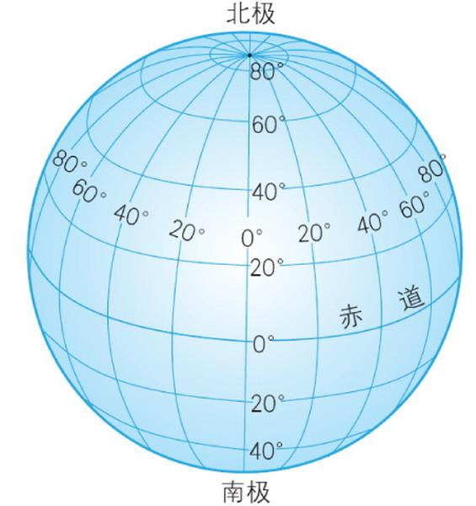
考点一 地球仪
知识点2 经纬网
1.基本概念
（1）地球仪：人们仿照地球的形状，按照一定的比例把它缩小，制作了地球的模型。
（2）经纬网：在地球仪上，经线和纬线相互交织的而成的网络。

Slide 11
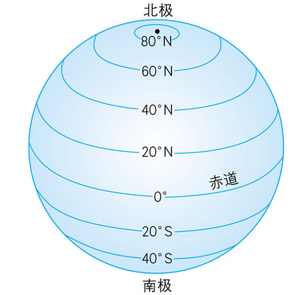
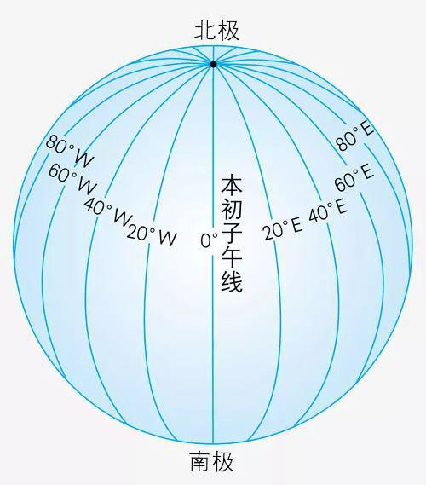
考点一 地球仪
知识点2 经纬网
特别提醒：
地球仪上，南北方向是绝对的，东西方向是相对的（劣弧上判读）
2.纬线和经线
定义
地球仪上，赤道及与赤道平行的圆圈
连接南、北两极并垂直于纬线的弧线
起 始 线
赤道
本初子午线
形状
圆
半圆
指示方向
东西方向
南北方向
纬线
长度
自赤道向两极逐渐缩短
都相等(约2万千米)
经线
关系
所有纬线
都相互平行
所有经线
都相交于极点

Slide 12
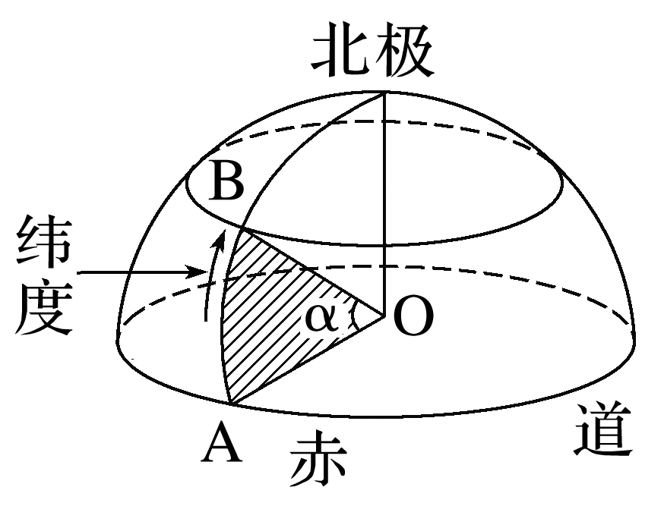
考点一 地球仪
知识点2 经纬网
实 质
某地到球心的连线与赤道平面的夹角(线面角)
3.纬度和经度
（1）纬度
划 分
从赤道向南、向北各分90°
分布规律
北纬的度数越向北越大，南纬的度数越向南越大
划分半球
以赤道为界，以北为北半球，以南为南半球
【拓展延伸】纬度的测量
①某地观测北极星的仰角=当地的地理纬度；
②根据正午太阳高度计算某地的纬度；
③根据子夜太阳高度计算极昼区的纬度。
①30°纬线分界中、低纬度；60°纬线分界中、高纬度②回归线是热带、温带界线，极圈是温带、寒带界线
特殊纬线

Slide 13
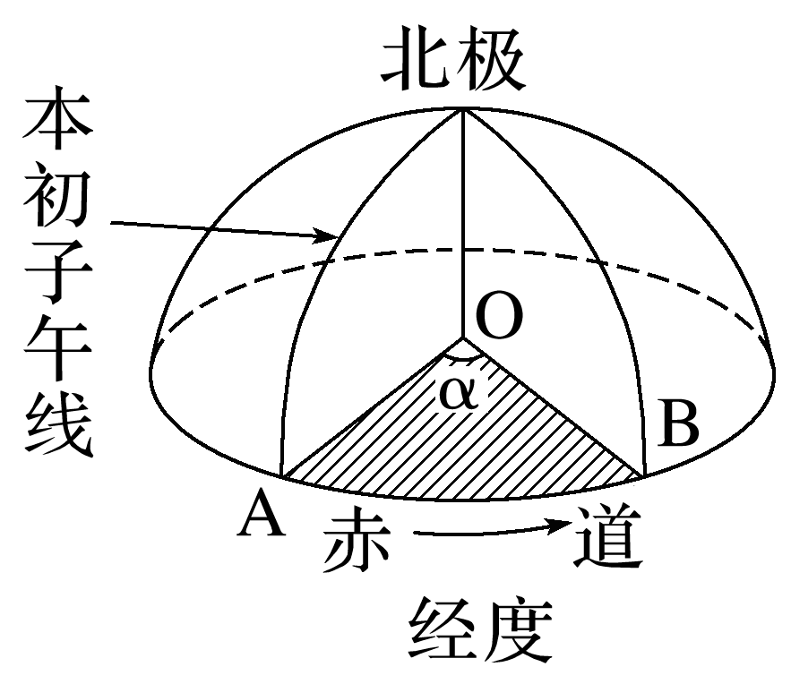
考点一 地球仪
知识点2 经纬网
实 质
某地经线所在平面与本初子午线平面之间的夹角(面面角)
3.纬度和经度
（2）经度
划 分
从本初子午线向东、向西各分180°
分布规律
东经的度数越向东越大，西经的度数越向西越大
20°W～0°～160°E为东半球，160°E～180°～20°W为西半球
特别提醒：
（1）经度判读方法：往东递增的为东经度，往东递减的为西经度。
（2）利用经度判读自转方向：东经度递增的方向为自转方向，西经度递减的方向为自转方向。
划分半球
①0°经线为东西经分界线
②180°经线大致与国际日界线重合
特殊经线
Notes:
测量经度方法：测量当地日影最短时的北京时间计算当地经度。

Slide 14
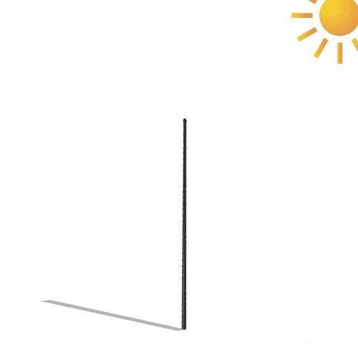
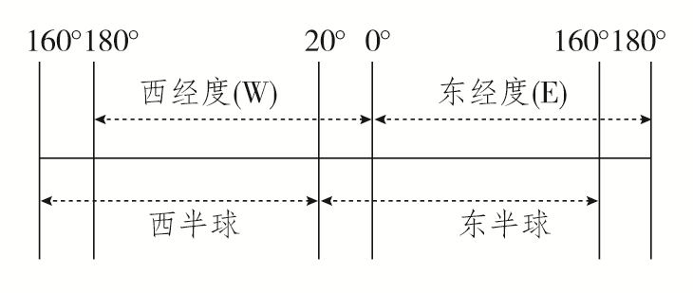
考点一 地球仪
知识点2 经纬网
3.纬度和经度
（2）经度
【拓展延伸】
①经度测定方法
用立竿测影的方法：测量当地日影最短时的北京时间计算当地经度。
②东西经度与东西半球的区别：
·180°经线西侧为东经度，东侧为西经度；
·160°E经线西侧为东半球，东侧为西半球。
·20°W～0°为东半球的西经度，
·160°E～180°为西半球的东经度。

Slide 15
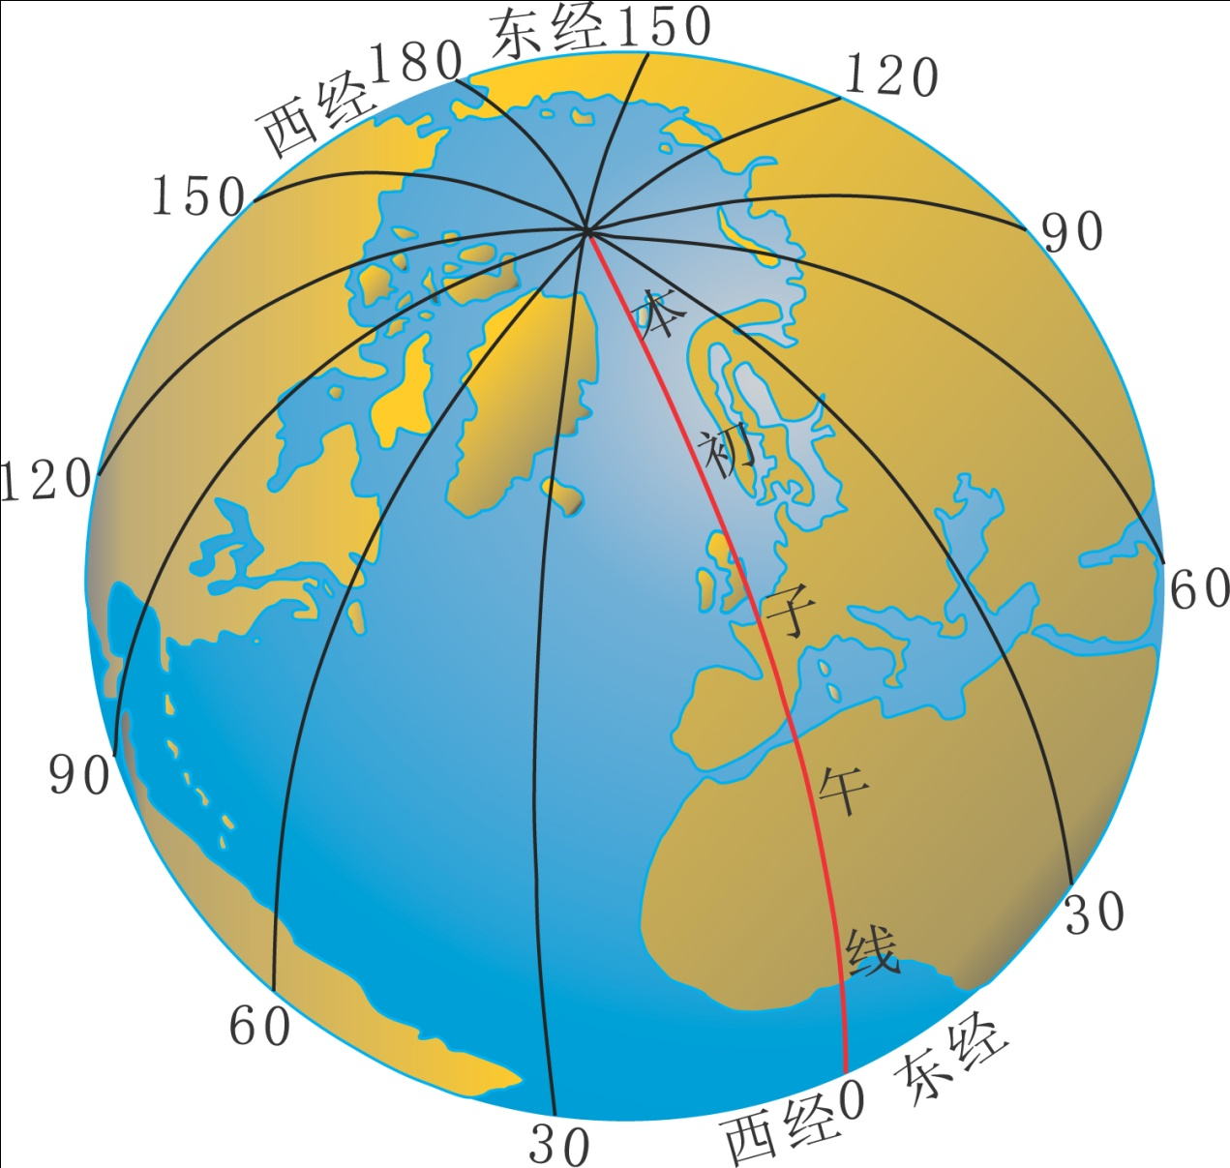
考点一 地球仪
知识点2 经纬网
3.纬度和经度
（2）经度
【拓展延伸】
③相对经线经度求取方法：
·两条正相对的经线组成一个经线圈（经度和为180°，东西经相反），平分地球。
·已知一条经线的度数为x，则与它正相对的另一条经线的度数为y=180°-x（x、y所属的东、西经不同）

Slide 16
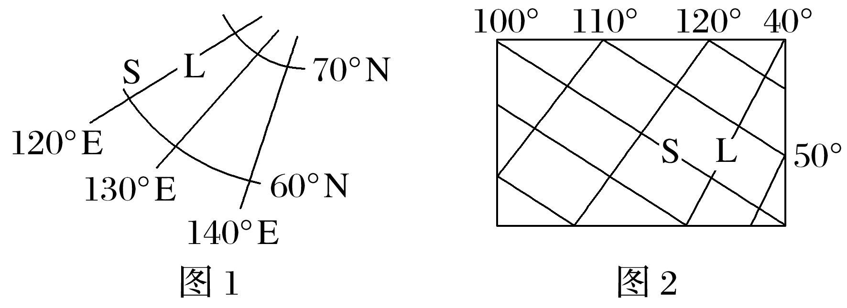
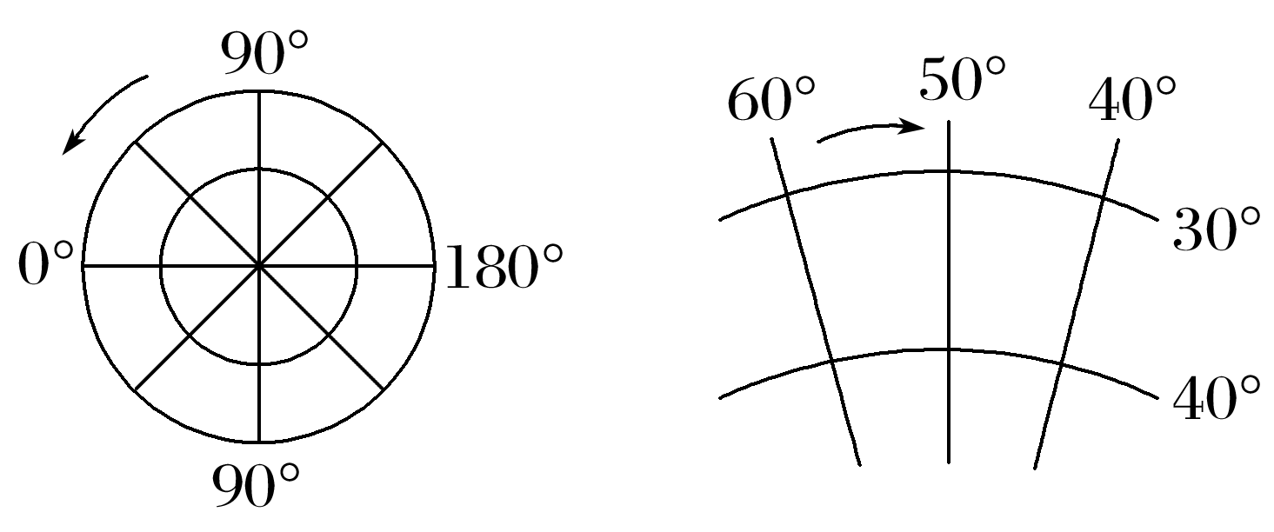
考点一 地球仪
知识点3 经纬网的判读——经纬线的判断方法
思考：请根据所学知识，判断下列红色、蓝色的线分别属于经线还是纬线，并说明理由。
B
c
A
D
标注法：经纬网图中直接标明经纬度或东（西）经、南（北）纬度数，则直接进行判读、分析即可。
关系法：侧视、俯视及各种光照图上，相互平行的纬线，不平行的（相交于一点——极点）是经线。
数值法：斜方格经纬网图中，经度值不能大于180°，纬度值不能大于90°。
Notes:
参考答案：红线为纬线，纬线是相互平行，且数值小于90°；蓝线为经线， 经线会相交于极点，且数值小于180°

Slide 17
考点一 地球仪
知识点3 经纬网的判读——根据地球的自转方向判断经纬度
这种判断方法适合极地投影图及其变式图：
W
W
S
N
E
(1)若自转方向是逆时针，该纬线为北纬(左图)；若自转方向是顺时针，该纬线为南纬(右图)。
(2)若顺着地球自转方向，经度数越来越大，该经度为东经；越来越小为西经(左图既有东经又有西经，右图只有西经)。

Slide 18
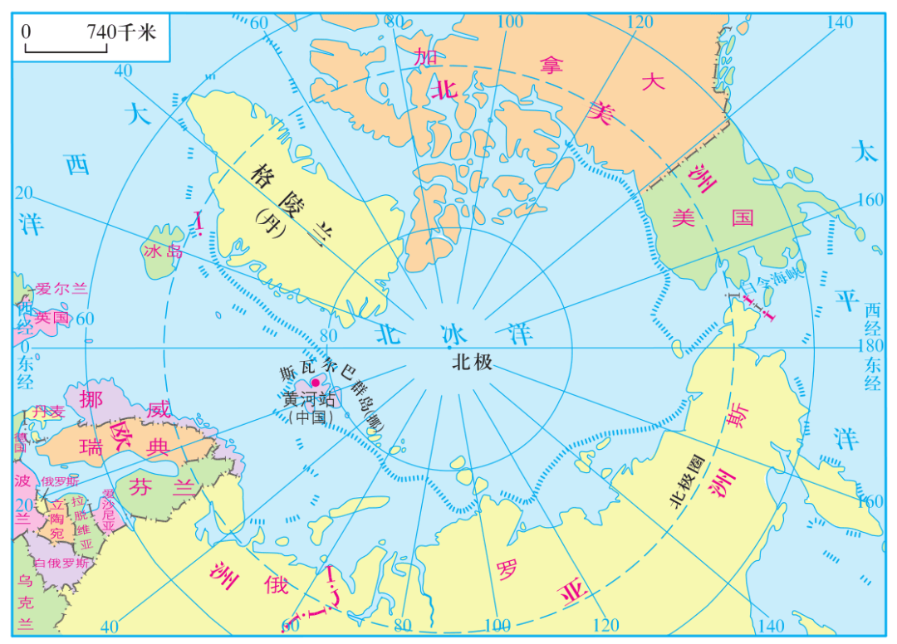
考点一 地球仪
知识点3 经纬网的判读
3.南、北极点的判断方法
①看极点处的字或字母
②看箭头所示的地球自转方向
③看图中标注的经度度数
④看极点及其附近的海陆分布
Notes:
①看极点处的字或字母（N-北极，S-南极）。
②看箭头所示的地球自转方向。若箭头是顺时针方向，则极点是南极；若箭头是逆时针方向，则极点是北极。
③看图中标注的经度度数。东经度递增的方向即为地球自转的方向，若东经度数沿顺时针方向增大，则极点为南极点；若东经度数沿逆时针方向增大，则极点为北极点。
④看极点及其附近的海陆分布。南极地区是大陆，北极地区是大洋。

Slide 19
考点一 地球仪
知识点4 经纬网的应用——定位置
A
(1)确定具体经纬度位置
先判断出经纬线，然后根据度数确定出经纬度。
纬度判断：向北增大为北纬（N），向南增大为南纬（S）。
经度判断：向东增大为东经（E），向西增大为西经（W）。
B
30°
C
60°
请判断A点、B点和C点3点的地理坐标，并依次说出判断依据。
A（30°N，90°W）
B（60°N，45°W）
C（30°S，40°W）
Notes:
A（30°N，90°W），依据：地球呈逆时针转，为北半球，则为北纬，顺着地球地转的方向，经线数值往东递减，则为西经。
B（60°N，45°W），依据：纬线同A，图中经线将地球划分为8等分，则360÷8=45°，则相邻2条经线差45°。则B经线（90°-45°=45°）
C（30°S，40°W），依据：往北度数递增的是北纬，递减的是南纬。顺着地球自转的方向，经线度数往东递减，则为西经。

Slide 20
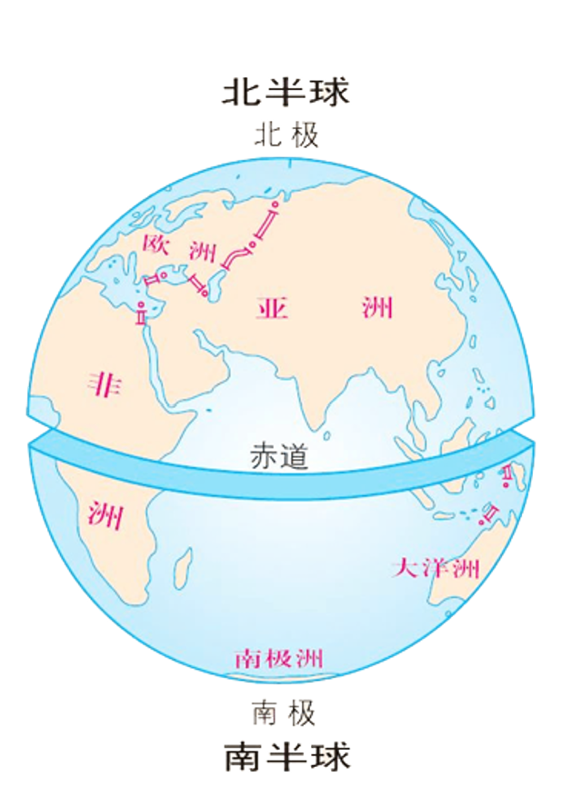
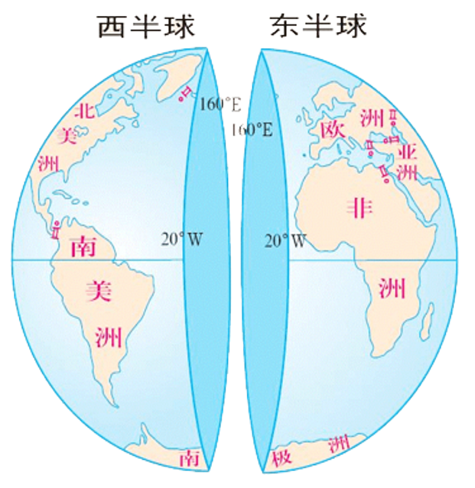
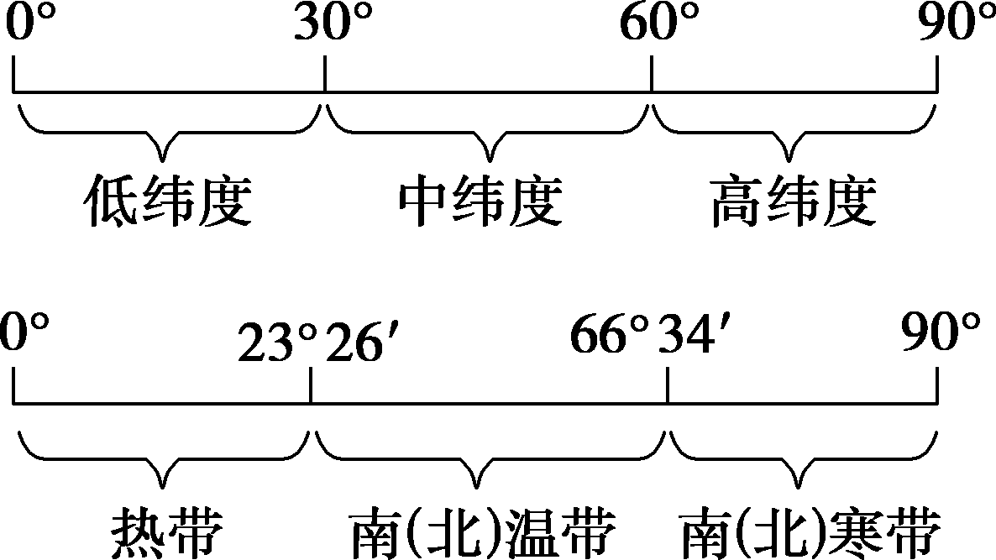
考点一 地球仪
知识点4 经纬网的应用——定位置
(1)确定具体经纬度位置
(2)确定半球位置：可根据经纬度确定半球位置，如东西半球、南北半球。
(3)确定纬度带和温度带位置
(4)确定区域位置：根据经纬度确定所在的地形区、
气候区、自然带、大洲、大洋等区域。

Slide 21
考点一 地球仪
知识点4 经纬网的应用——定位置
【拓展延伸】
地理位置特征的描述
描述角度 | 规范答题术语
半球位置 | 位于xx半球，跨南北/东西半球。
经纬度位置 | 经纬度（点）、纬度范围（面）；特殊纬线所处或跨纬度带、热量带。
海陆位置 | 位于大陆东部（大洋西岸），深居内陆（地处沿海），位于大洋中部； xx方位临xx海、岛屿、半岛、海岸线长短等。
相对位置 | 位于xx大洲或大陆的xx方位，位于xx地形区（行政区）的xx方位，位于河（湖）沿岸，地处xx交界处，位于xx经济带等。
板块位置 | 位于xx板块内部，或处于xx板块与xx板块的交界处。

Slide 22
考点一 地球仪
知识点4 经纬网的应用——定位置
【拓展延伸】
地理位置特征的描述
描述角度 | 规范答题术语
相邻位置 | 与xx国家（行政区）接壤（或位于xx边疆），位于xx地区的xx方位，或相邻的某些特殊地点（如民族）。
经济位置 | 所处（相邻）xx经济区，邻近或远离xx经济区。
交通位置 | 位于xx交通线沿线，位于xx交通要道（枢纽），连接xx交通线，扼守xx海峡的咽喉之地，是xx必经之地。
政治位置 | 为xx的中心（首都、省会），在xx地区处于xx地位。

Slide 23
考点一 地球仪
知识点4 经纬网的应用——定位置
【拓展延伸】
地理位置对区域发展的影响 / 评价某地理位置
描述角度 | 对区域发展的影响
纬度位置 | 对气候和农业的影响大，如纬度低（高），热量充足（不足）；纬度跨度广，气候类型、农业类型多样。
海陆位置 | 对降水产生影响（深居内陆，降水稀少）； 沿海海运便利，对外联系便利，利于开发海洋资源；内陆边境地区利于发展边境贸易。
相对位置 | 与多国接壤，利于与邻国的交往与合作。
交通位置 | 地处交通要道，利于人员往来和物资运输，促进经济贸易发展； 沟通了xx，是通往xx必经之地。

Slide 24
考点一 地球仪
知识点4 经纬网的应用——定位置
【拓展延伸】
地理位置对区域发展的影响 / 评价某地理位置
描述角度 | 对区域发展的影响
政治位置 | 地处政治中心（行政中心），战略位置优越、辐射带动作用。
经济位置 | 位于经济区的核心位置，区位优势明显； 辐射带动作用，区域分工与协作，吸引资金，产业转移。
板块位置 | 火山、地震等自然灾害多发。

Slide 25
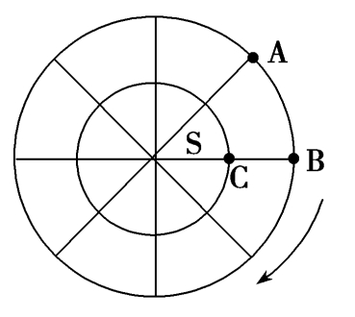
考点一 地球仪
知识点4 经纬网的应用——定方向
（1）当两地在同一条经线或纬线上
①经线指示南北方向：同一经线上的两点互为_________关系；
②纬线指示东西方向：同一纬线上的两点互为_________关系。
在地球仪上，南北方向是绝对的，北极点为最北点，南极点为最南点；东西方向是相对的，要根据劣弧进行判断
正南正北
正东正西
正西
A位于B的_____ 方位
正南
C位于B的_____ 方位
A位于C的什么方位？
Notes:
西北

Slide 26
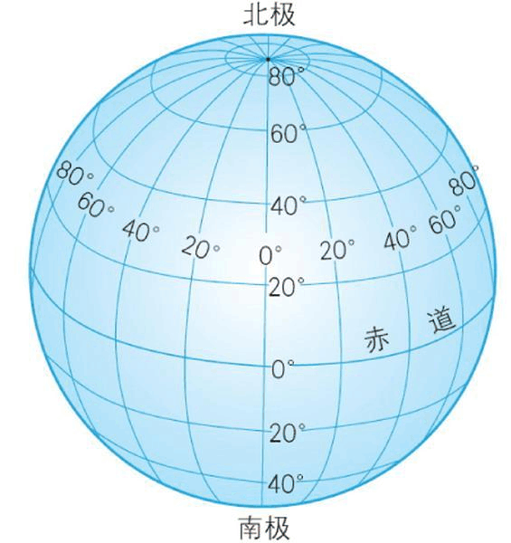
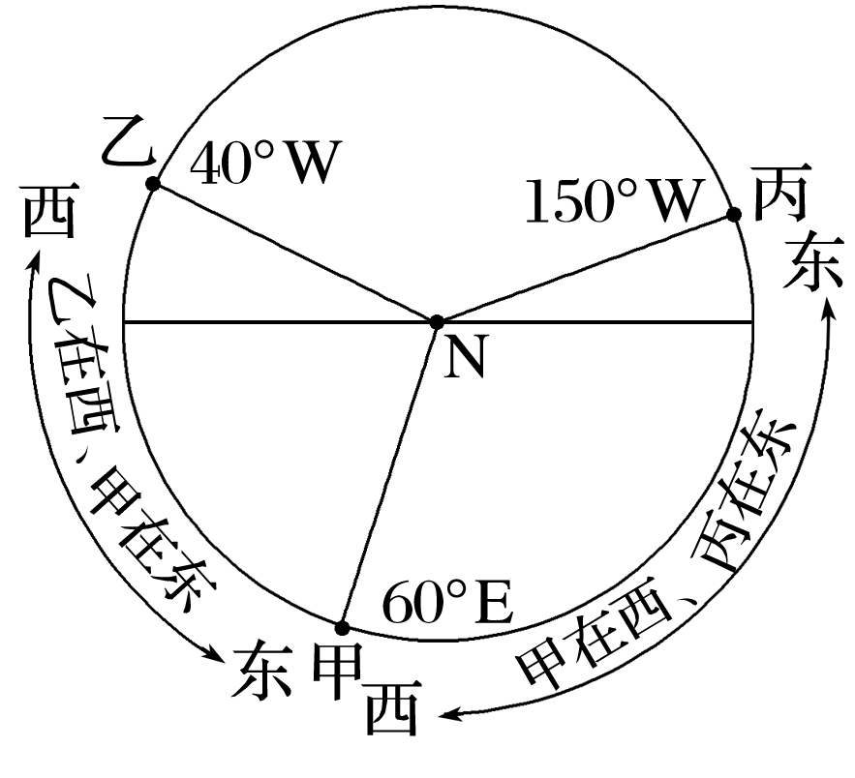
考点一 地球仪
知识点4 经纬网的应用——定方向
（2）当两地不在同一条经线或纬线上
①以纬度或极点确定南北方向：
A.同为北纬，度数大的_____；同为南纬，度数大的_____。
B.不同南北纬，北纬_____，南纬_____。
C.越靠近北极点，越北；北极点周围任意点都在北极点的_______。
在北
在南
在北
在南
正南方
②依据经度的大小确定东西方向：
A.同为东经，度数大的_____；同为西经，度数大的_____。
B.不同东西经，劣弧定向法
两地经度和<180°：___________________；
两地经度和>180°：___________________。
在东
在西
东经在东，西经在西
东经在西，西经在东
Notes:
两地经度和=180°,既为东，也为西

Slide 27
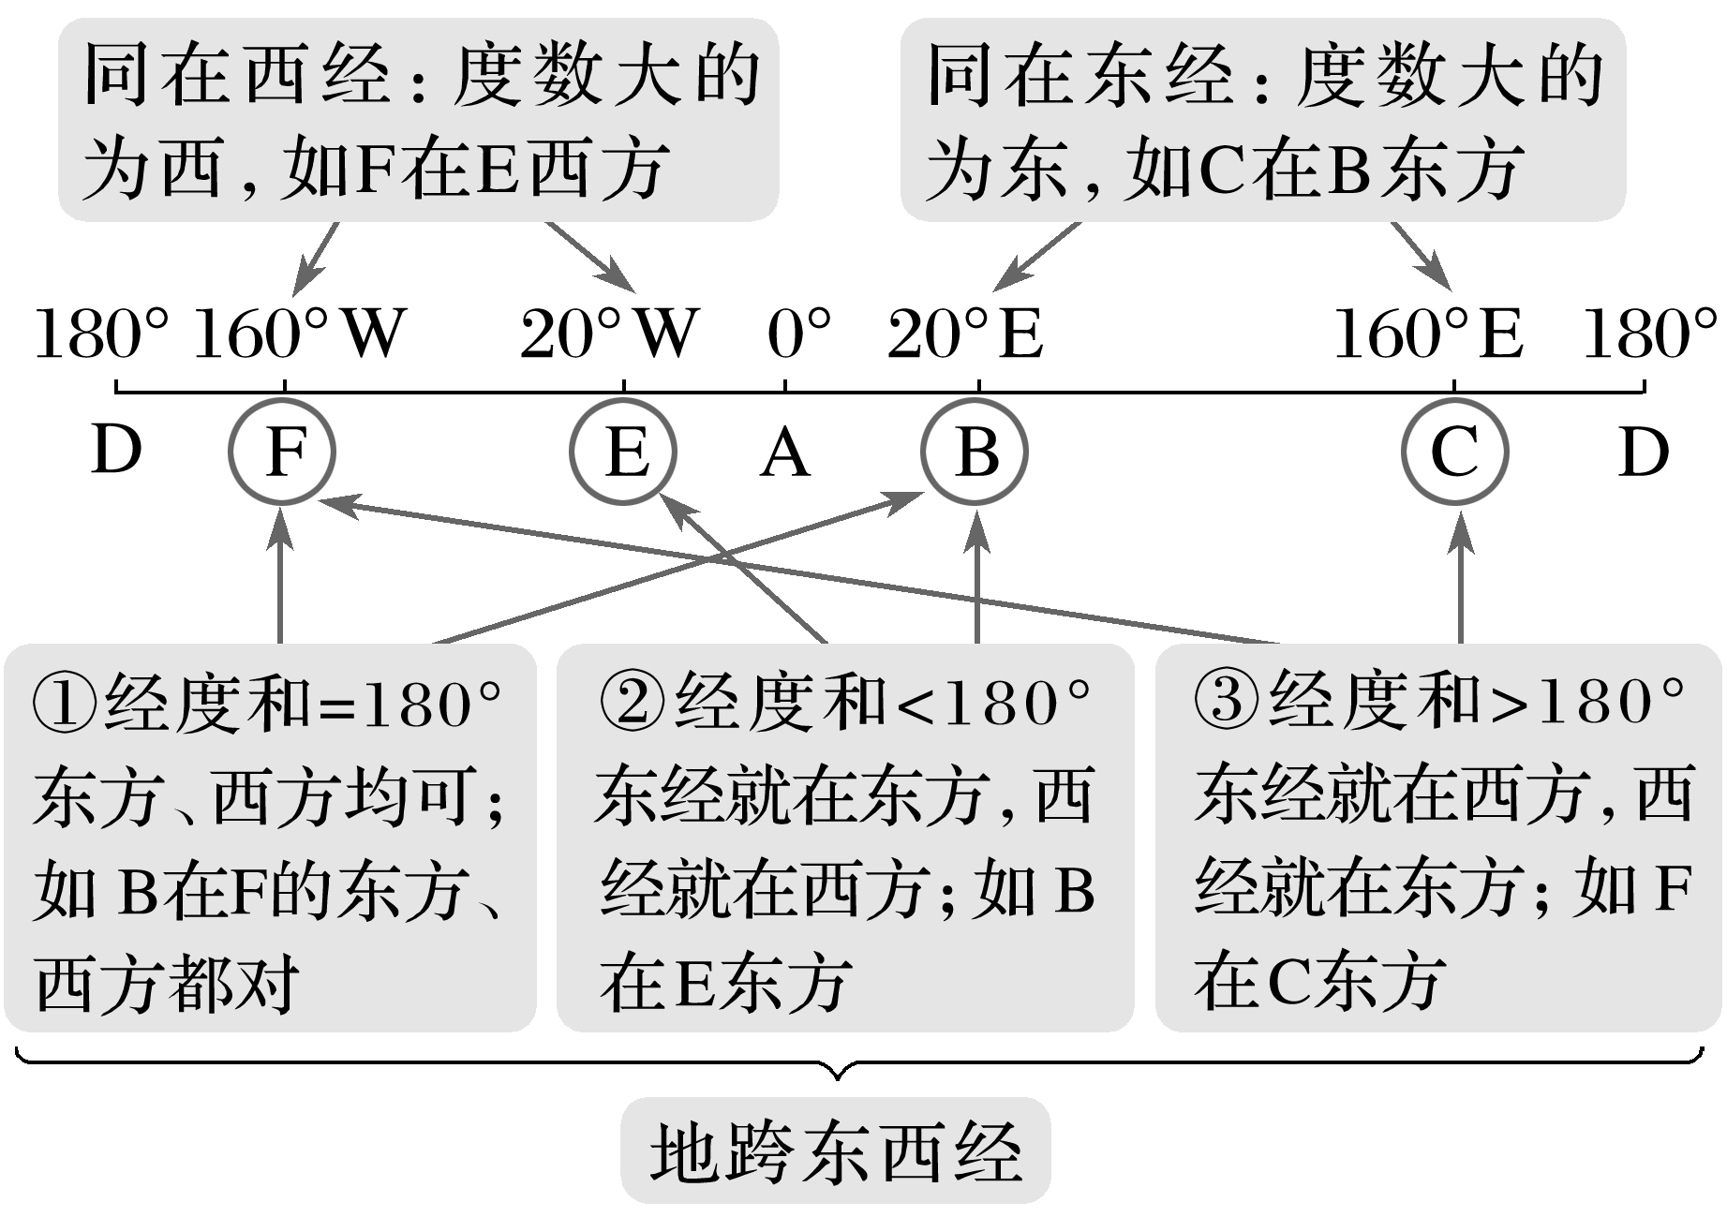
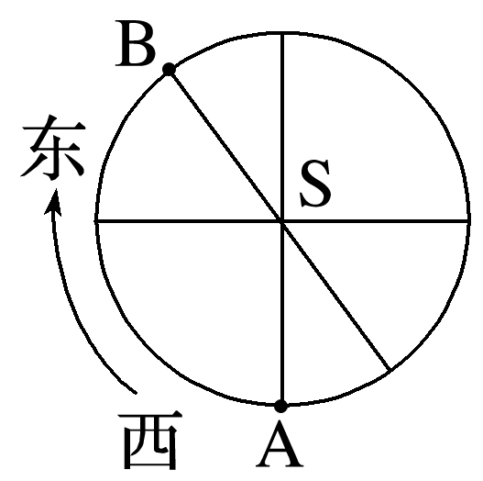
考点一 地球仪
知识点4 经纬网的应用——定方向
在两地之间的劣弧上，画地球自转方向，
箭头为东，箭尾为西。如图，B在A的东侧。
依据经度的大小定东西方向
依据地球自转方向
A
思考：
A位于B的_______方位
C位于D的_______方位
A位于C的_______方位
B
30°
C
西南
60°
D
东北
西北

Slide 28
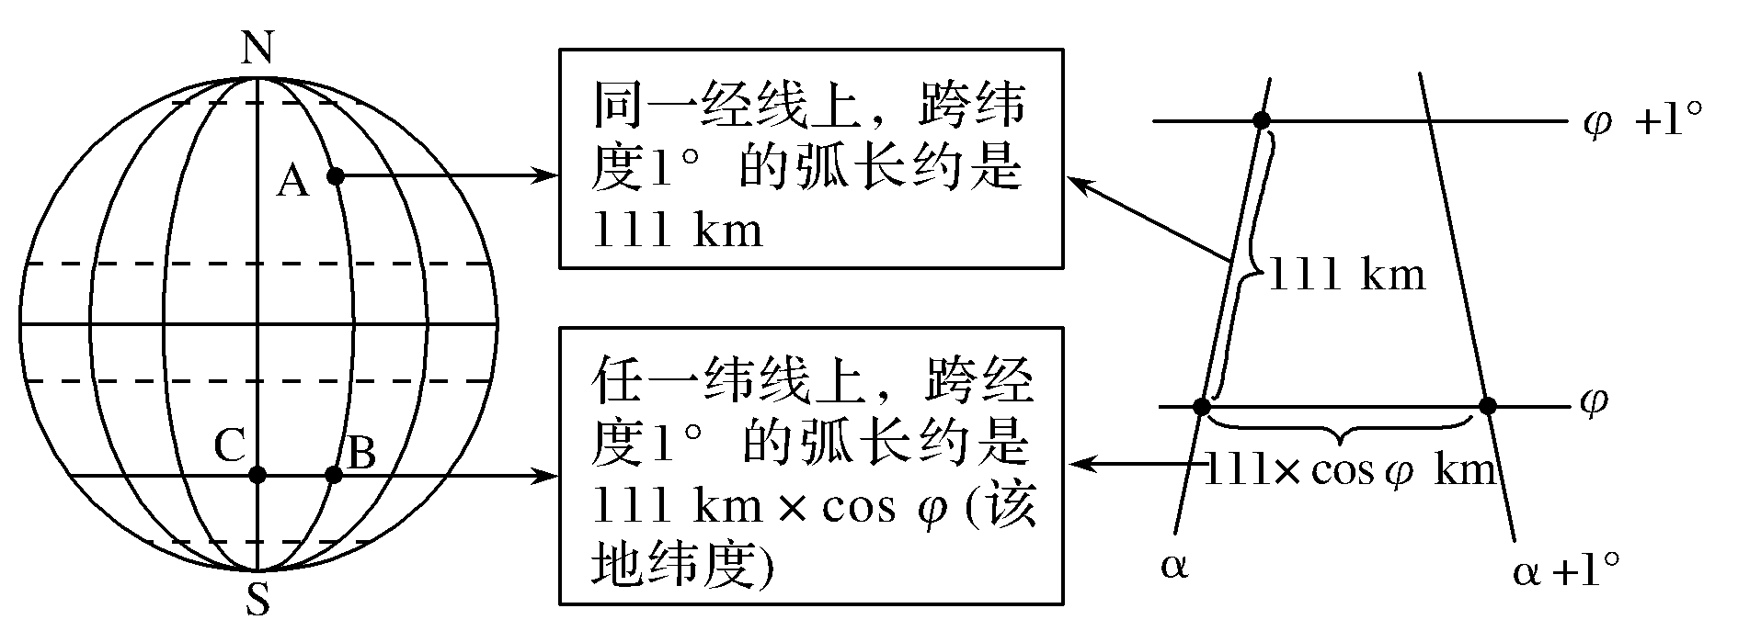
考点一 地球仪
知识点4 经纬网的应用——定距离
粗略算法：若两点的纬度差较小，可假设其在同一纬线上，求纬线长度；若两点的经度差较小，可假设其在同一经线上，求经线长度；然后再根据实际情况扩大或缩小。
勾股定理法：可先分别计算两点之间的经线上的距离和纬线上的距离，再运用勾股定理进行计算。
根据经纬度差计算(估算)“距离”：假如图中A、B两地的纬度都是60°，则AB间的距离为111 km×(60＋60)＝13320 km；BC间的距离为111 km×cos 60°×30＝1665 km。
特别提醒：经纬度差“同减异加”

Slide 29
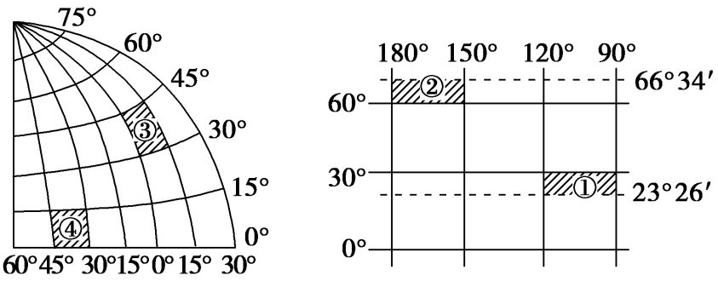
考点一 地球仪
知识点4 经纬网的应用——定范围
(1)跨经纬度数相同的两图，纬度越高，表示的实际范围越小。
(2)纬度位置相同，跨经度数越多，范围越大。
(3)图幅相同的两幅图，中心点纬度数相同，则跨经纬度越广，所表示的实际范围越大，比例尺越小。
思考：
图示①②③④4个阴影区域中,实际面积最大的是_______。
比较③与④、①与②的实际面积大大小？
④
④＞③ ①＞②

Slide 30
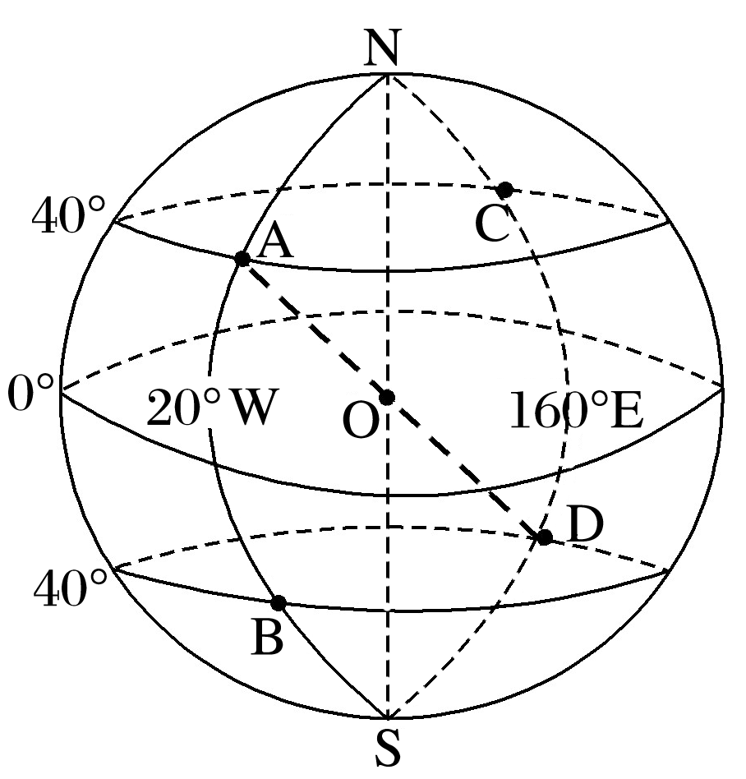
考点一 地球仪
知识点4 经纬网的应用——定对称点
思考：归纳关于地心对称、赤道对称、地轴对称的两点的地理坐标关系。
地心对称
经度之和为180°；南北纬相反
赤道对称
经度相同；南北纬相反
地轴对称
经度之和为180°；纬度相同
如A(40°N，20°W)与
D ( )
40°S，160°E
如A(40°N，20°W)与
B ( )
40°S，20°W
如A(40°N，20°W)与
C ( )
40°N，160°E

Slide 31
考点一 地球仪
知识点4 经纬网的应用——定最短航线和航向
在地球表面上，两地间的最短距离是通过这两地的球面大圆的劣弧段(圆心角小于180°的圆弧即劣弧)。
地球表面的大圆是以地心为圆心，周长最长的圆，能平分地球。
常见大圆有：赤道圈、经线圈、晨昏圈等。
N
N
N
N
P
P
P
P
Q
Q
Q
Q
S
S
S
S
赤道大圆
经线圈大圆
晨昏圈大圆

Slide 32

考点一 地球仪
知识点4 经纬网的应用——定最短航线和航向
技巧：最短航线的确定分两步走：
第一步：找常规大圆（赤道、经线圈（经度差为180°）、晨昏线），若在常规大圆上，找大圆的劣弧段即为最短航线；
N
A
N
昼
半
球
B
夜
半
球
D
N
C
赤道
A
B
A
S
B
S

Slide 33
考点一 地球仪
知识点4 经纬网的应用——定最短航线和航向
第二步：第一步行不通时则构造大圆，过两点画弧：同北偏北，同南偏南（凸向所在半球的极点/高纬）
N
N
A
B
从A到B的最短航向：先向东北-正东-东南
从A到B的最短距离：先向东南-正东-东北
赤道
赤道
A
B
S
S

Slide 34
考点一 地球仪
知识点4 经纬网的应用——定最短航线和航向
①两点在赤道上（AB），沿_______________ 飞行即为最短航线。
②两点在同一经线上（CG），沿_____飞行即为最短航线。
③两点在相对经线上（C→D），先往_____飞行，过_______后，再往_____飞行即为最短航线。
④两点不在相对经线上（甲→乙），先往_____，再往_____，再往_____即为最短航线。
（关键在于两点谁东谁西）
赤道大圆的劣弧
N
甲
经线
乙
E
F
正南
地心
赤道
南极点
正北
A
B
G
东北
D
C
正东
东南
S

Slide 35
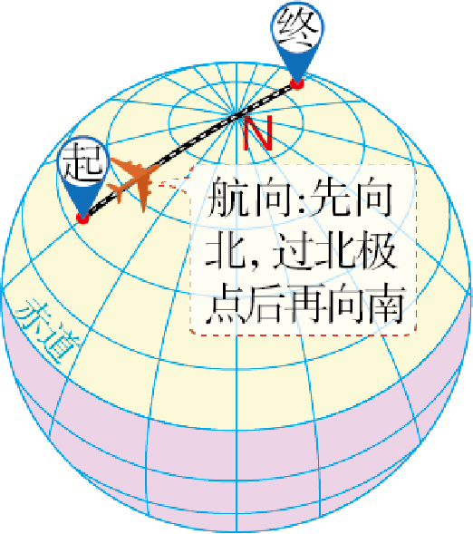
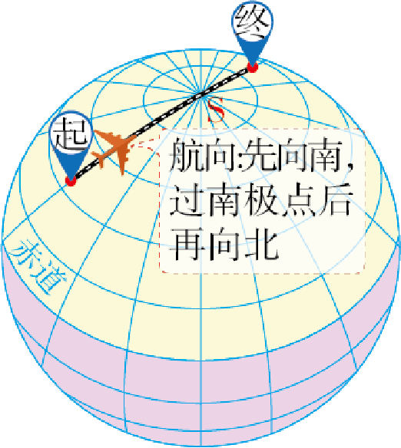
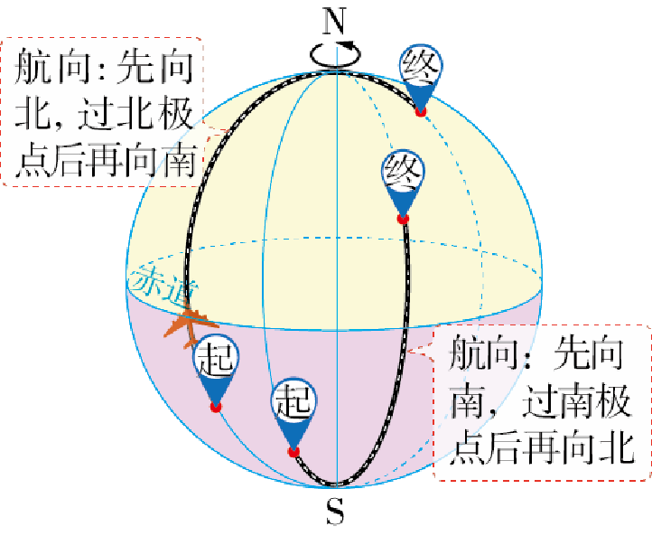
考点一 地球仪
知识点4 经纬网的应用——定最短航线和航向
易错提醒：
有关涉及最短航线问题，常常容易遗漏的信息是两地经度差等于180°，这种情况下过这两点的大圆便是经线圈，过极点为最短航程，具体又分为三种情况：
Notes:
（1）同位于北半球，最短航线方向一定是先向北，过极点后再向南；
（2）同位于南半球，最短航线方向一定是先向南，过极点后再向北；
（3）两地位于不同半球，这时需要讨论，确定过哪个极点的为劣弧，再进行分析。

Slide 36
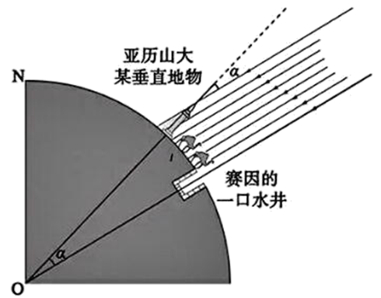
考点一 地球仪
考向 经纬网的判读与应用——考法01 经纬网定距离
（2025·江西省重点中学盟校一模）公元前240年，埃拉托色尼通过对正午太阳高度角的研究，成功测算出地球周长。他发现在夏至日当太阳直射赛因（24°03′N）的一口井底时，与赛因位于大致相同经度的亚历山大城（31°12'N），太阳光线与地面垂直线的夹角为α。同时，他借助往来两城之间商队的行程时间，估算出两地距离约为5000斯塔德（古埃及长度单位）。基于这两个关键数据，埃拉托色尼计算出地球的周长。下图为埃拉托色尼计算地球周长原理示意图，据此完成下面小题。
1．根据材料，推算1斯塔德约合为（ ）
A．172米 B．158米 C．152米 D．144米
B
【解析】1．结合材料可知，亚历山大城与赛因之间的纬度差为31°12'-24°03'=7°09'，近似为7.15°。任意经线上纬度每相差1°，实地距离约为111km，所以两地实际距离约为7.15×111km=793.65km=793650米。已知两地距离约为5000斯塔德，那么1斯塔德约为793650÷5000=158.73米，最接近158米，B正确，ACD错误。故选B。

Slide 37
考点一 地球仪
考向 经纬网的判读与应用——考法01 经纬网定距离
（2025·河南许昌·期中）2023年春节，某国产大片在国内首映后迅速“霸榜”。家住西安(40°N，107°E)和拉萨(30°N，91°E)的两位同学分别到影院欣赏了跌宕起伏的精彩情节。他们在观看过程中了解到：UEG总部设置在纽约(41°N，73°W)，太空电梯和行星一号发动机均建立在利伯维尔(0°，9°W)(注：材料中出现的城市以下简称“城市”)，据此完成小题。
2．若四个城市各有一架飞机同时以相同的线速度、沿所在纬线向距离最近180°经线飞行，最后到达180°经线的飞机所在的城市是（ ）
A．西安 B．拉萨 C．纽约 D．利伯维尔
D
【解析】2.四个城市中，与180°经线的经度差较大的是利伯维尔，且其所在的纬线周长最长，距离180°经线的距离最长，D正确；其他三个城市相比利伯维尔，距离180°经线都较近，ABC错误。故选D。

Slide 38
考点一 地球仪
考向 经纬网的判读与应用——考法02 经纬网定最短航线
（2025·河南许昌·期中）2023年春节，某国产大片在国内首映后迅速“霸榜”。家住西安(40°N，107°E)和拉萨(30°N，91°E)的两位同学分别到影院欣赏了跌宕起伏的精彩情节。他们在观看过程中了解到：UEG总部设置在纽约(41°N，73°W)，太空电梯和行星一号发动机均建立在利伯维尔(0°，9°W)(注：材料中出现的城市以下简称“城市”)，据此完成小题。
3．西安到纽约的最短球面距离约是（ ）
A．11000km B．20000km C．28000km D．30380km
A
【解析】3.西安和纽约位于同一个经线圈上，因此两地的球面最短距离为从西安向北过北极点，再向南就可到达纽约，其最短距离=99°×110km=10890km，A正确，BCD错误。故选A。

Slide 39
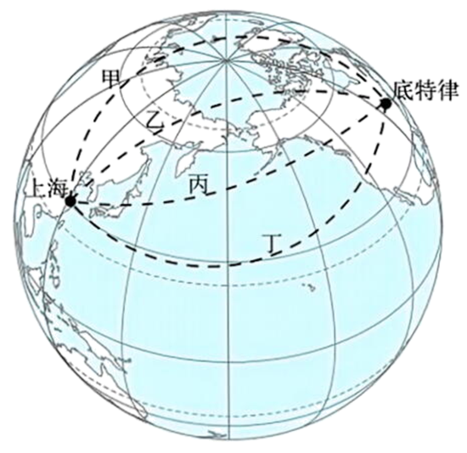
考点一 地球仪
考向 经纬网的判读与应用——考法02 经纬网定最短航线
（2025·江苏连云港·模拟预测）某航班由底特律直飞上海，当地时间（西五区）12月23日10时05分起飞，经过16小时15分后抵达上海。下图为底特律与上海位置示意图。据此完成下面小题。
4．此次航线可能是（ ）
A．甲 B．乙 C．丙 D．丁
B
【解析】4．球面上两点间最短距离是经过这两点的大圆劣弧。底特律和上海均位于北半球，最短航线应为沿经过两地的纬线向北凸出的一段弧。图中，甲、乙、丙、丁四条航线中，乙航线符合北半球大圆劣弧的特征，向北凸出，是底特律直飞上海的最短航线，B正确；丙、丁航线大致接近经过两点的纬线，甲航线越过了极点，排除ACD。故选B。

Slide 40
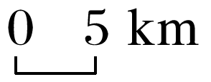
考点二 地图三要素
知识点1 比例尺
1.概念：比例尺＝图上距离/实地距离。(注意图上距离和实地距离的单位要相同)
2.表示形式
形式 | 文字式 | 数字式 | 线段式
举例 | 图上1 cm代表实地距离5 km | 1∶500 000
特别提醒：
①根据比例尺求实地距离：实地距离＝两点间的图上距离/比例尺；
②如果没有特别说明，比例尺默认单位为厘米（例1：10000）；
③比例尺²=图上面积/实际面积；
④一般情况下，图上距离单位为cm，实际距离单位为km，计算比例尺时要注意单位统一，千米换厘米加5个0。

Slide 41
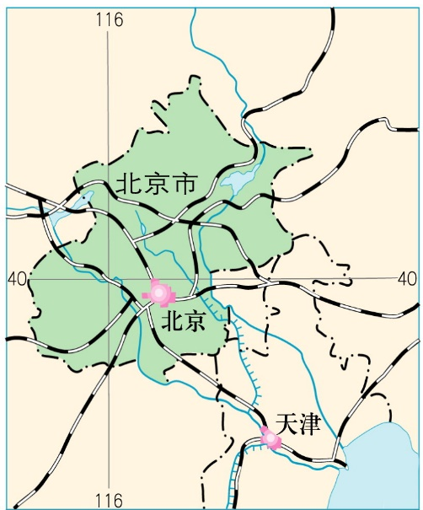
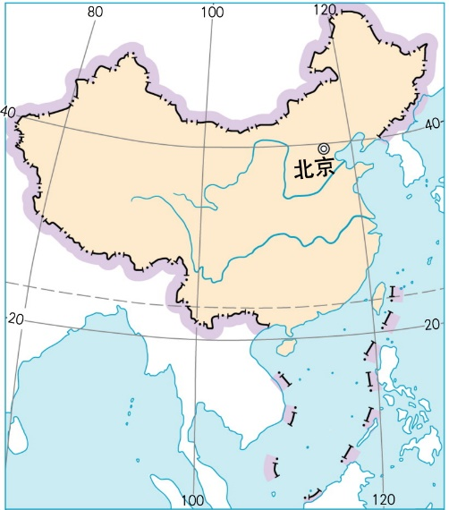
考点二 地图三要素
知识点1 比例尺
0 100千米
3.比例尺的大小与表示范围和内容详略
图幅大小相同时 | 1.比例尺越大，地图上所表示的实地范围越小，但表示的内容越______； 2.比例尺越小，地图上所表示的实地范围越大，内容越______； 3.大范围地图多选用______的比例尺，小范围地图多选用较大的比例尺
详细
0 1000千米
简略
较小

Slide 42


考点二 地图三要素
知识点1 比例尺
0 100千米
3.比例尺的大小与表示范围和内容详略
实地范围相同时 | 比例尺越大，图幅面积越大，内容越______； 比例尺越小，图幅面积越小，内容越______。
详细
简略
0 300千米

Slide 43
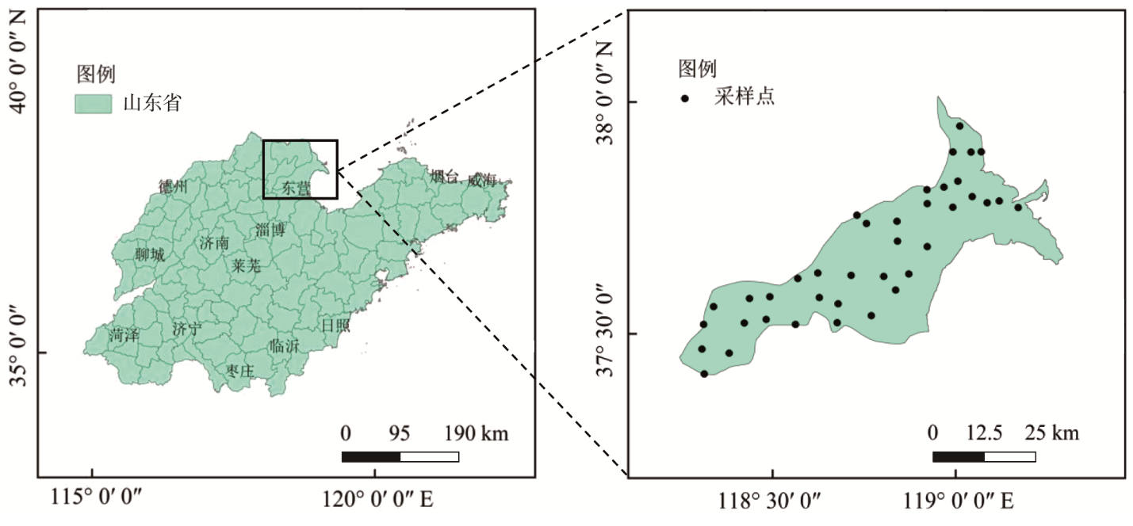
考点二 地图三要素
知识点1 比例尺
4.比例尺的比较和使用
(1)比例尺的比较
①图幅相同的情况下，所表示的范围越大的地图，其比例尺越小。
②图幅和经纬网格相同的情况下，相邻两条经线、纬线度数差值越小的地图，其比例尺越大。
③同一个地理事物(如某个湖泊等)在图中越小，则该图的比例尺越小。
④直接比较比例尺数值的大小，(分数)数值大的比例尺大。

Slide 44
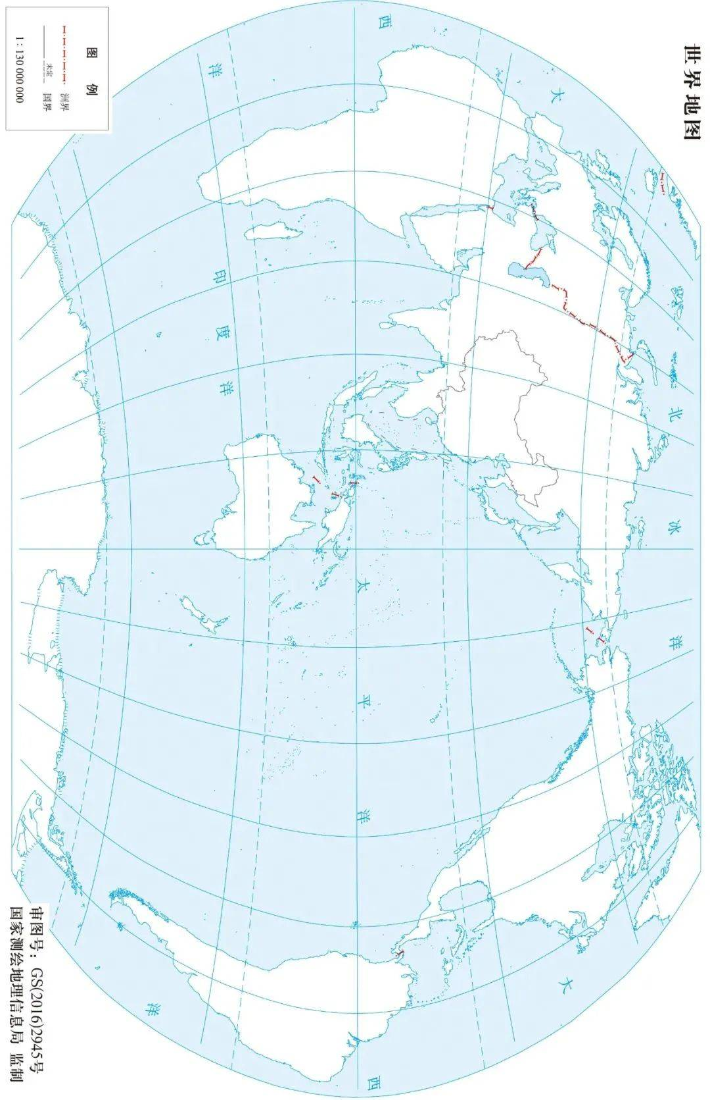
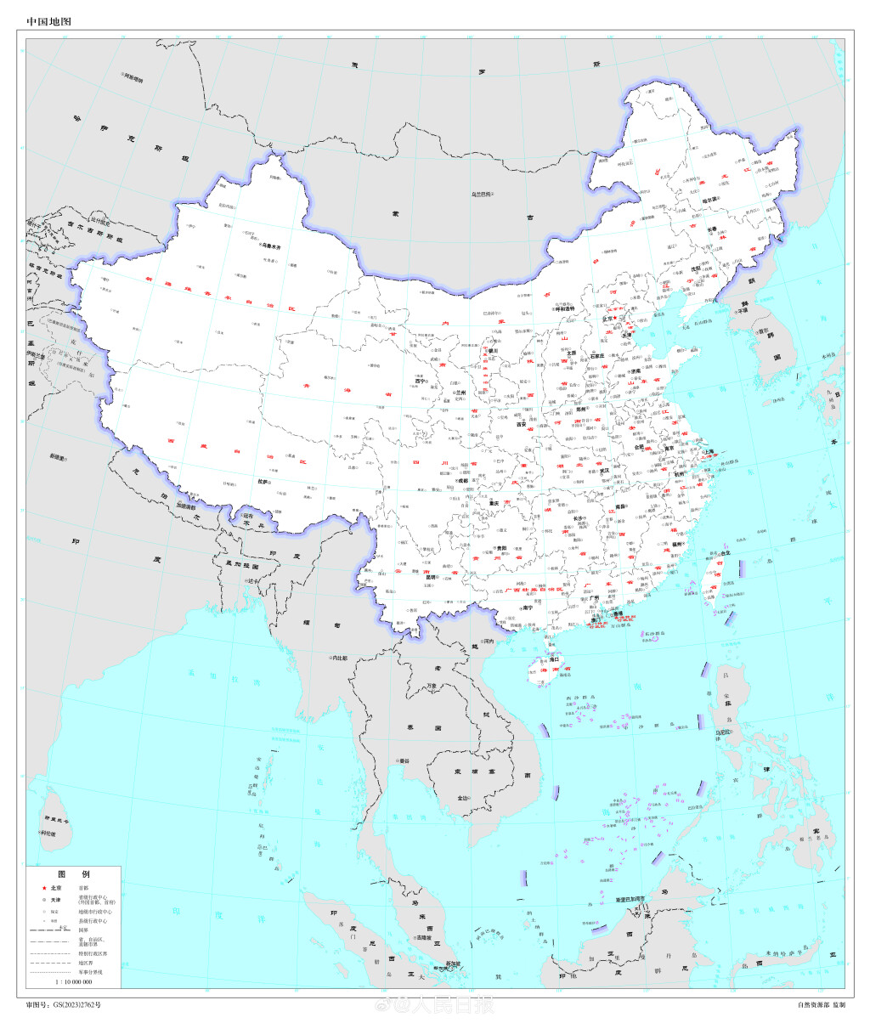
考点二 地图三要素
知识点1 比例尺
4.比例尺的比较和使用
(2)比例尺的使用
大范围的地区多选用较小比例尺的地图，如世界政区图、中国政区图等；小范围的地区多选用较大比例尺的地图，如平面图、旅游图等。
1:130 000 000
1:10 000 000

Slide 45





考点二 地图三要素
知识点1 比例尺
口诀：有“到”直接乘，无“到”要加减
5.比例尺的缩放
比例尺变化 | 变化后的比例尺 | 变化后的图幅
将原来比例尺放大到n倍
将原来比例尺放大n倍
将原来比例尺缩小到$$\frac{1}{n}$$
将原来比例尺缩小$$\frac{1}{n}$$
原比例尺×n
放大的图幅为原来的n²倍
原比例尺×（n+1）
放大的图幅为原来的（n＋1）²倍
原比例尺×$$\frac{1}{n}$$
缩小的图幅为原来的$$\frac{1}{n2}$$
原比例尺×（1− $$\frac{1}{n}$$）
缩小的图幅为原来的（1− $$\frac{1}{n}$$）²
$$\frac{1}{n2}$$
如果比例尺放大到原来的n倍，同图幅代表的面积是原来的___；若代表面积不变，则图幅面积应为原来的___倍。
n²

Slide 46
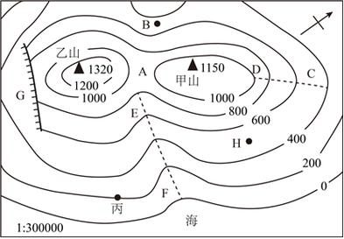
考点二 地图三要素
知识点1 比例尺
6.比例尺的应用
①量算两地之间的实地距离
根据“实地距离＝图上距离÷比例尺”进行计算。计算出的实地距离应换算成千米或米表示。
②计算面积
实地面积＝图上面积÷地图比例尺的平方。
③比例尺在等高线地形图中的应用
a.在等高线地形图上，比例尺所表示的两点间的实地距离只是两点之间的水平距离，它不考虑两点之间地势的高低。
b.在等高线地形图上，坡度大小的判断：等高距相等时，
比例尺越大，坡度越大；反之坡度越小。

Slide 47
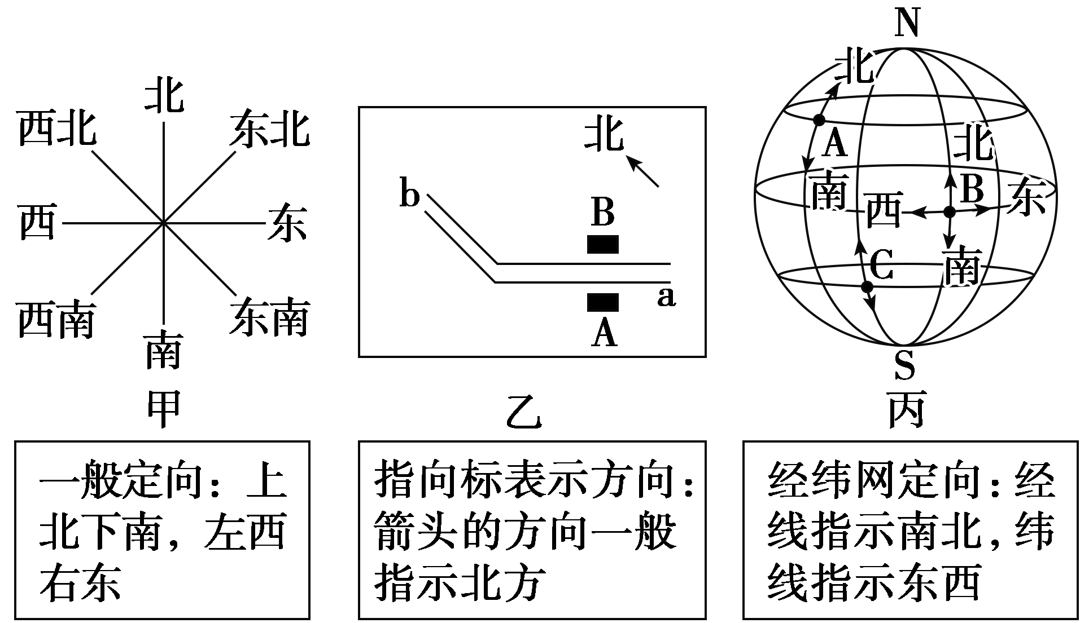
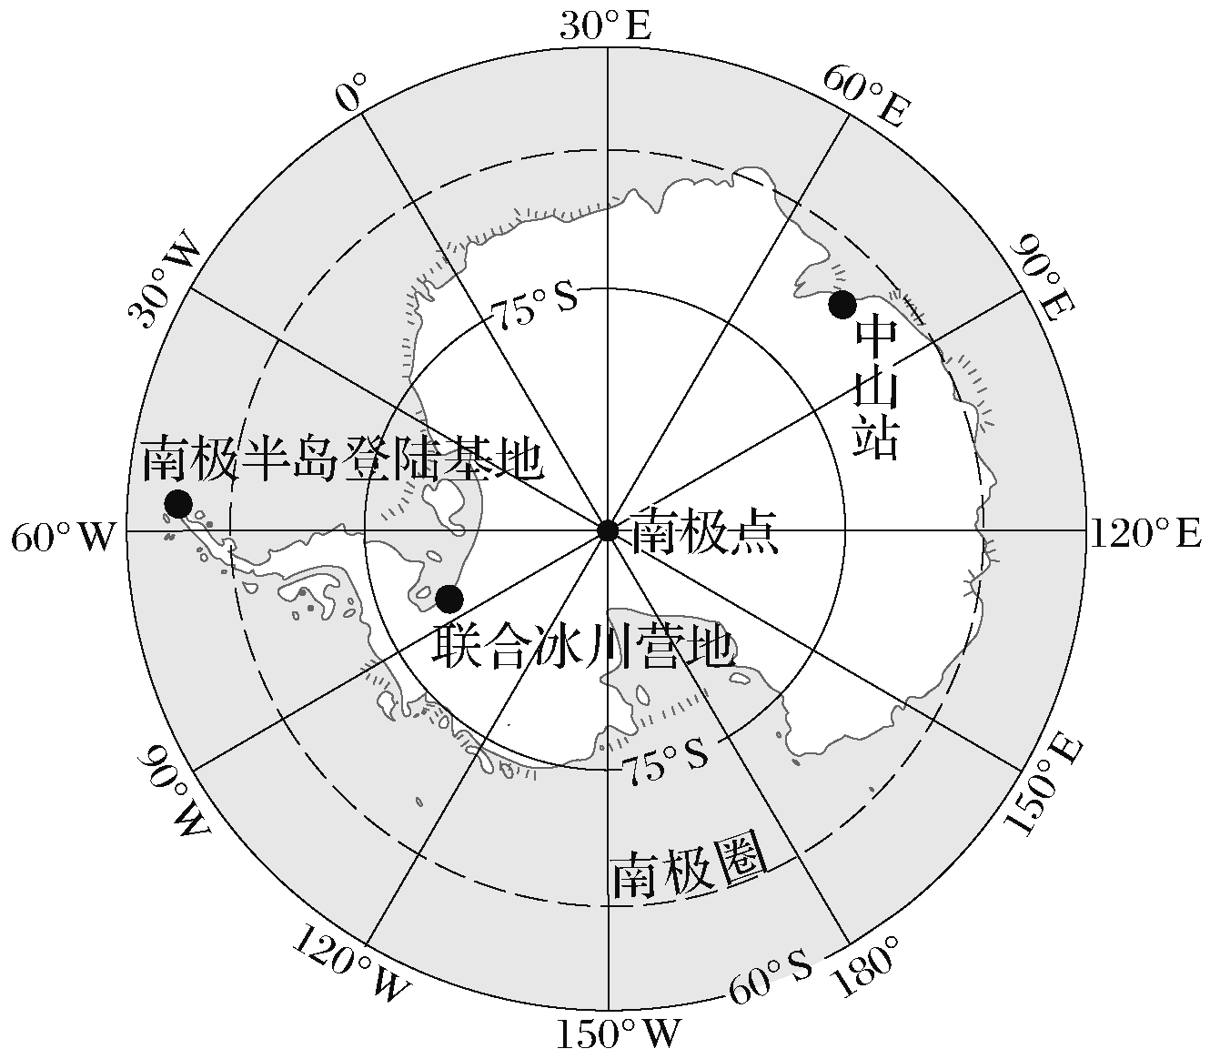
考点二 地图三要素
知识点2 方向
地图上方向判读方法
一般地图
指向标地图
经纬网地图
海陆轮廓法

Slide 48
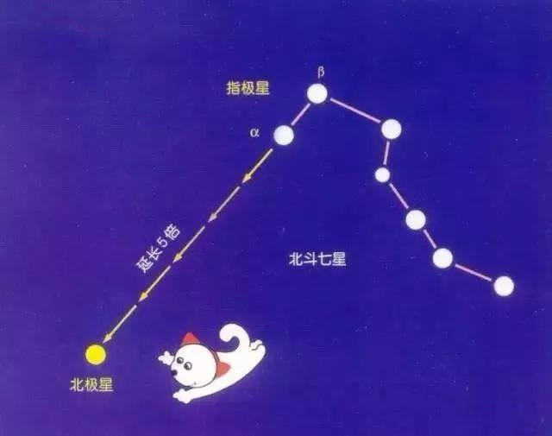
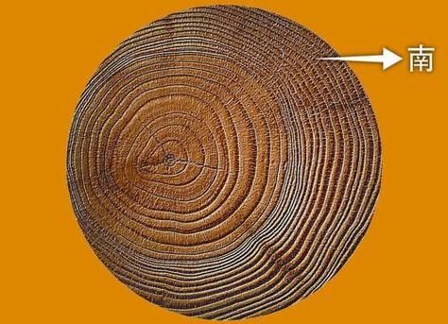
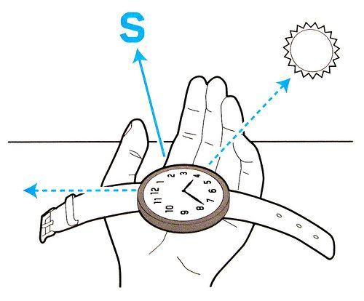
考点二 地图三要素
知识点2 方向
野外定向方法
北极星定向
北极星指示正北方
年轮
北半球树木南疏北密
手表定向
用时针指向太阳，时针和12点之间的角平分线则指正南
Notes:
a.北极星法 ：北极星指示正北方。
b.年轮法：北半球树木年轮密集一侧为北方，稀疏一侧为南方。
C.手表定向：太阳在天空行走的速度向西15度/小时，手表时针转到的速度是30度/小时，即手表时针偏离12点的角度是太阳偏离正南的角度的2倍，若用时针指向太阳（表面水平向上），时针和12点之间的角平分线则指正南。

Slide 49

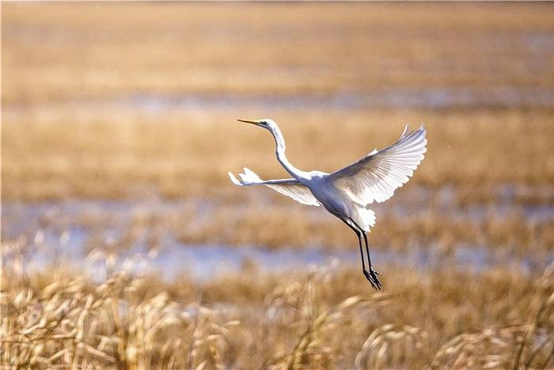

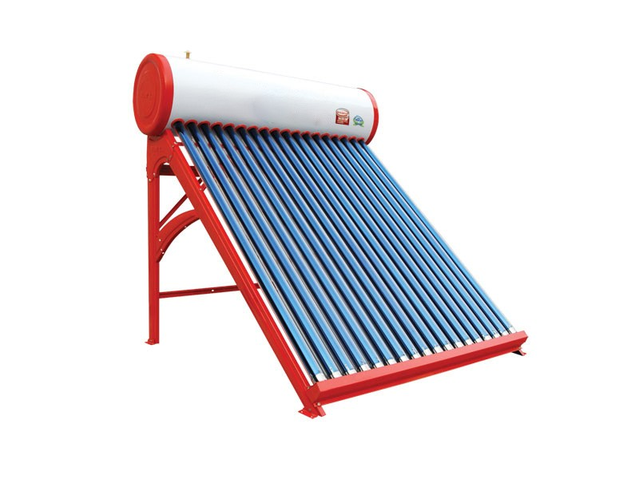
考点二 地图三要素
知识点2 方向
野外定向方法
日影朝向定向
北半球中纬度，正午日影/最短日影朝北
物候定向
候鸟春季向高纬飞行，秋季向低纬飞行
日出日落定向
北半球夏半年各地日出东北、日落西北；北半球冬半年各地日出东南、日落西南；春秋分日全球日出正东、日落正西
建筑与太阳能
北半球楼房的阳台、太阳能板都面向南方
Notes:
a.北极星法 ：北极星指示正北方。
b.年轮法：北半球树木年轮密集一侧为北方，稀疏一侧为南方。
C.手表定向：太阳在天空行走的速度向西15度/小时，手表时针转到的速度是30度/小时，即手表时针偏离12点的角度是太阳偏离正南的角度的2倍，若用时针指向太阳（表面水平向上），时针和12点之间的角平分线则指正南。
d.日影朝向法 : 北半球中纬度，正午日影/最短日影朝北。
e.物候法：候鸟春季向高纬度飞行，秋季向低纬度飞行。
f.日出日落法：北半球夏半年各地日出东北、日落西北；北半球冬半年各地日出东南、日落西南；春秋分日全球日出正东、日落正西。
g.北半球楼房的阳台、太阳能板都面向南方。

Slide 50
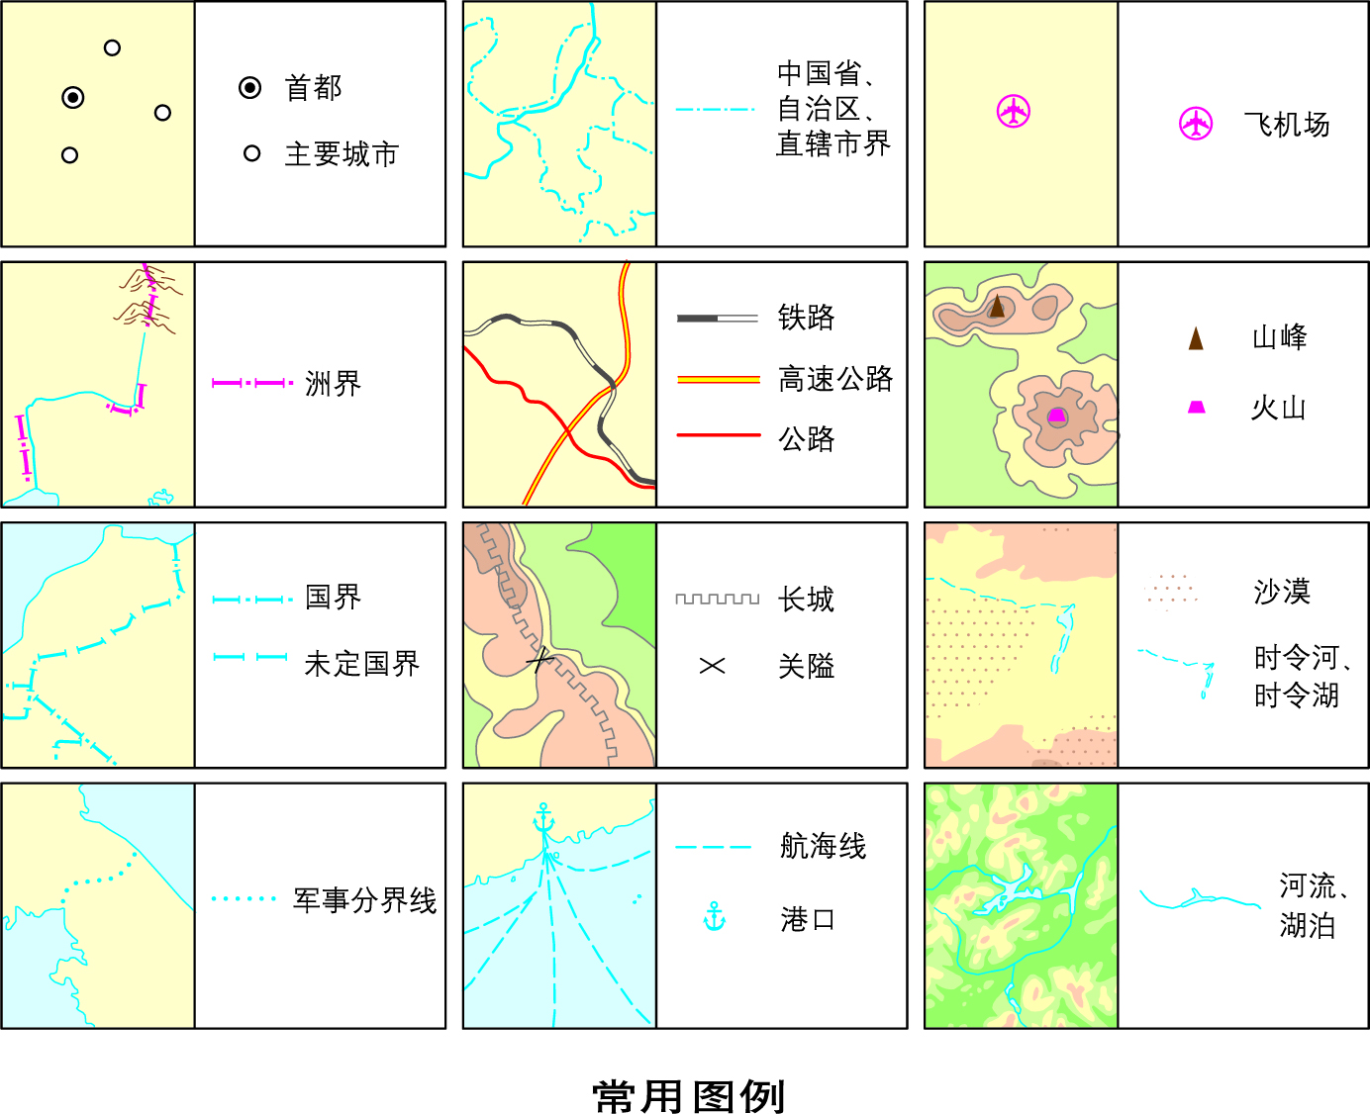
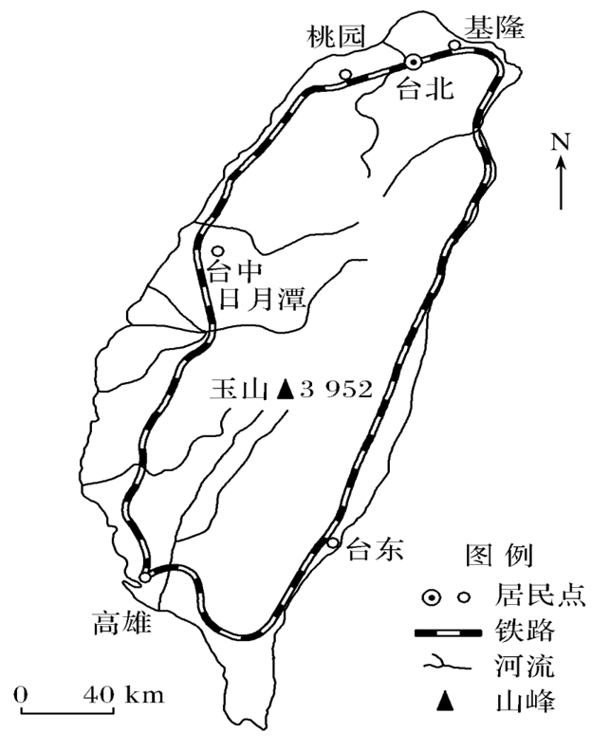
考点二 地图三要素
知识点3 图例和注记
图例是地图上用来表示地理事物的符号，注记是用以说明地理事物的文字和数字。
注记
图例

Slide 51
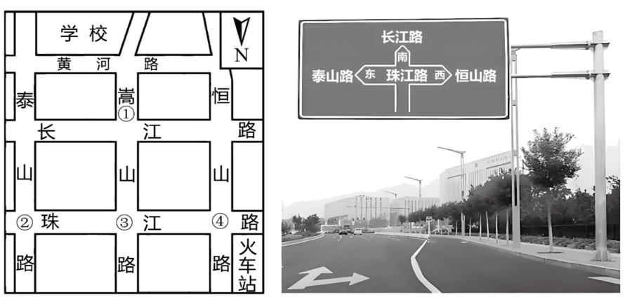
考点二 地图三要素
考向 地图三要素——考法01 方向的判读
（2025·江苏南通·月考）下图为小明同学所在学校到火车站周边的道路交通图。读图完成下面小题。
1．小明在从火车站回学校的路上，拍摄了一张照片（右图）。他拍摄照片的位置可能位于（ ）
A．①地 B．②地 C．③地 D．④地
C
【解析】1．由右图可知，小明位于珠江路上，结合图中方位图例“↓N”可知该位置的西侧是恒山路，东侧是泰山路，南方是长江路，故可知其位置应位于③地，C正确，ABD错误。故选C。

Slide 52
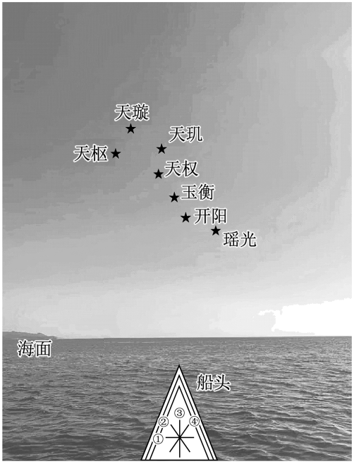

考点二 地图三要素
考向 地图三要素——考法01 方向的判读
（2025·湖北·三模）北斗七星由天枢、天璇、天玑、天权、玉衡、开阳、瑶光七颗星组成。由“天璇”连接“天枢”后，再延长“天璇”与“天枢”距离的五倍，便可找到北极星。中国台湾省某渔船在台湾岛(25°N，121°E)以东的太平洋海域捕鱼过程中遇到了风暴，通信和相关设备全部损毁，无法确定航行方向及渔船的位置，在海面上漂泊了几天。天气放晴后，有船员手绘了北京时间17：00的夜空景观。据此完成下面小题。
2．在船头的“米”字形图案上，正北方位的箭头应标注在（ ）
A．① B．② C．③ D．④
B
【解析】2．由“天璇”连接“天枢”后，再延长“天璇”与“天枢”距离的五倍，便可找到北极星，由图可知，此时北极星位于面向船头方向的左前方，故应将正北方位标注在②方向，B项正确；①、③、④标注的正北方位与北极星的方向不一致，ACD错误。故选B。

Slide 53
考点二 地图三要素
考向 地图三要素——考法02 比例尺应用
（2025·江苏南通·月考）下图为小明同学所在学校到火车站周边的道路交通图。读图完成下面小题。
3．左图中珠江路实际长度为3000米，若图上距离为5厘米，则该图比例尺为（ ）
A．1: 10000 B．1: 30000
C．1: 60000 D．1: 90000
C
【解析】3．珠江路实际长度为3000米（300000厘米），图上距离为5厘米，根据比例尺的定义可知，比例尺＝5/300000＝1：60000，C正确，ABD错误。故选C。

Slide 54
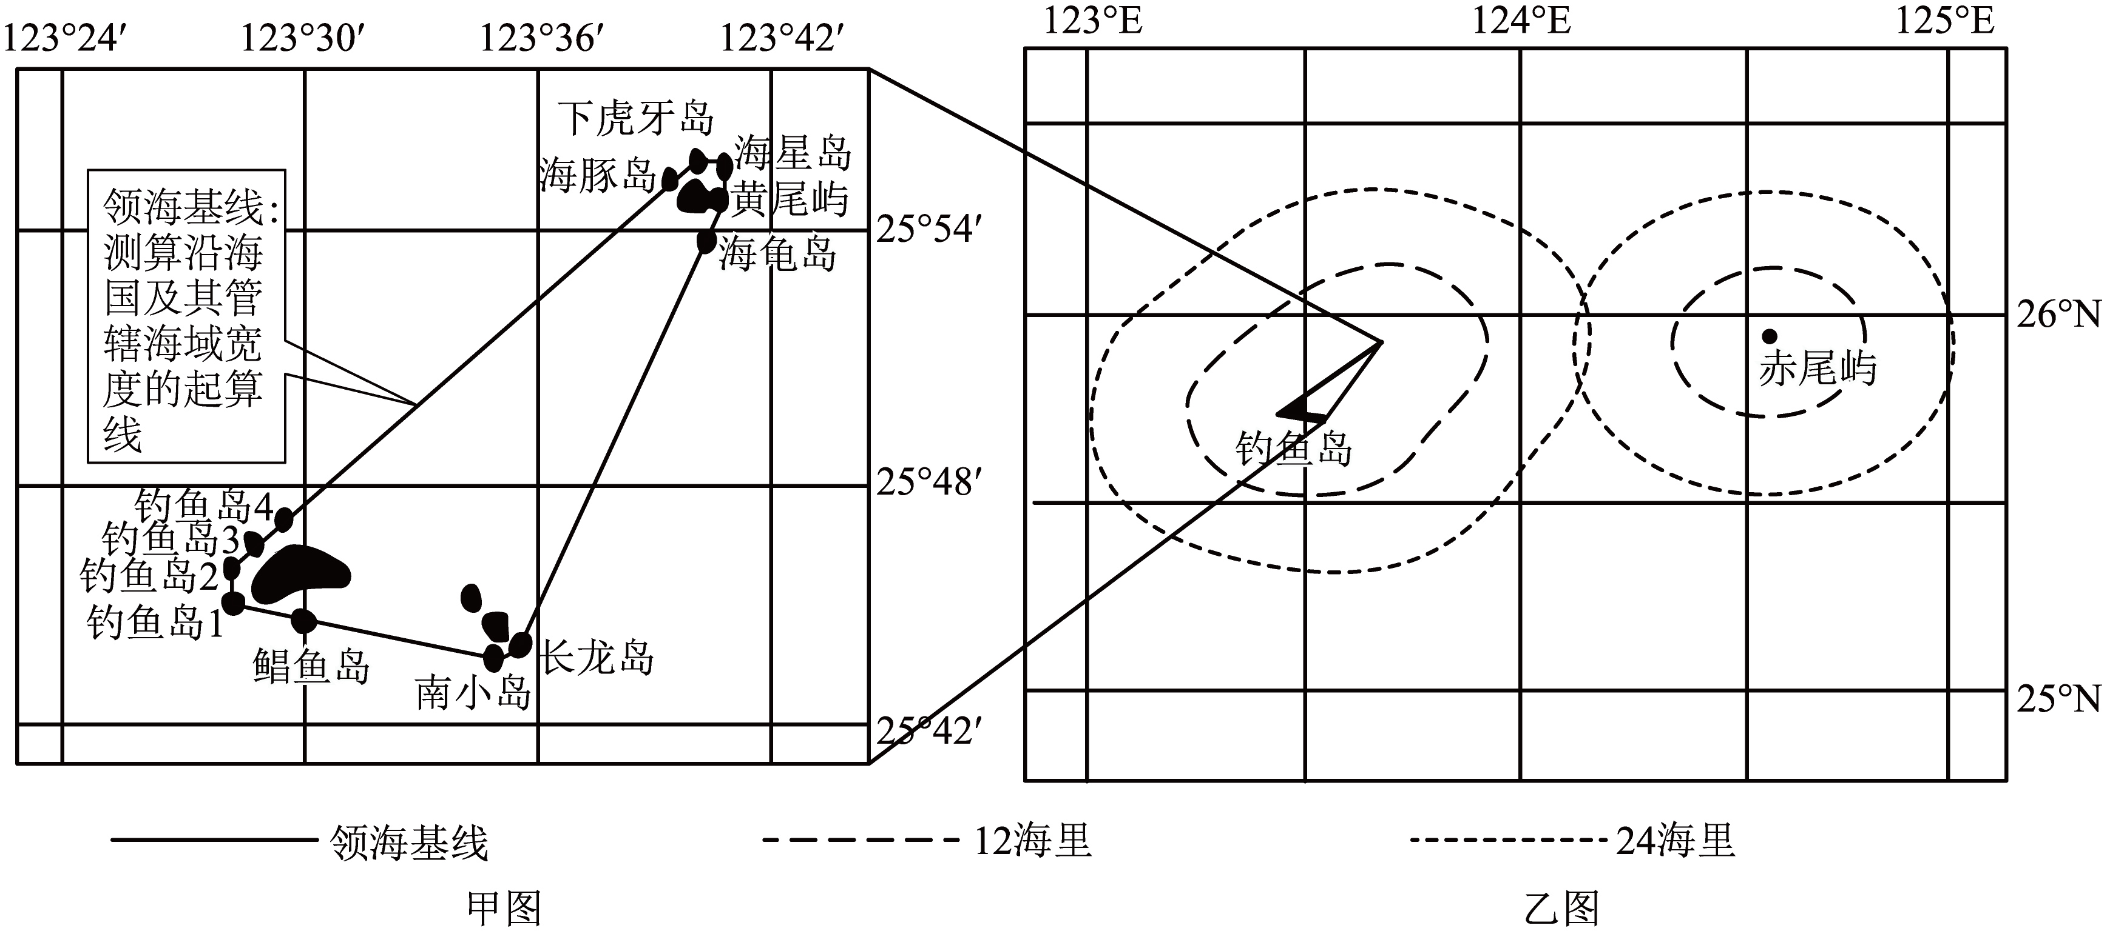
考点二 地图三要素
考向 地图三要素——考法02 比例尺应用
（2025·河北衡水·期末）钓鱼岛及其附属岛屿自古以来就是中国的神圣领土，有史为凭、有法为据。读钓鱼岛及其附属岛屿示意图（下图），完成下面小题。
4．与甲图相比，乙图（ ）
A．比例尺较大，表示的范围较小B．比例尺较小，表示的范围较小
C．比例尺较小，表示的范围较大D．比例尺较大，表示的范围较大
C
【解析】4．读图可知，与甲图相比，乙图经纬度跨度大于甲图，故表示的范围大，甲乙两图的图幅相同，则范围越大，所使用的比例尺越小，C正确，ABD错误；故选C。

Slide 55
考点二 地图三要素
考向 地图三要素——考法02 比例尺应用
（2025·河北衡水·期末）钓鱼岛及其附属岛屿自古以来就是中国的神圣领土，有史为凭、有法为据。读钓鱼岛及其附属岛屿示意图（下图），完成下面小题。
5．若该图比例尺为1：5000000，则海豚岛与赤尾屿的图上距离约为（ ）
A．1.1cm B．2.2cm
C．3.3cm D．4.4cm
B
【解析】5．读右图可知，海豚岛与赤尾屿纬度差约为1°，大约相差111千米，该图比例尺为1：5000000，即图上1厘米代表实际距离50千米，故图上距离约为2.2cm，B正确，ACD错误；故选B。

Slide 56
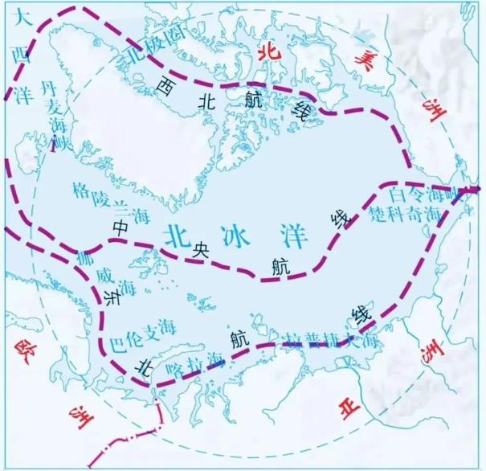
热点与拓展
热点 北极航道
北极航道包括三大航线：
①东北航道(主力航线)
②西北航道(季节性通航)
③中央航道(未来潜力)
北极航线更接近地球大圆，体现高纬度地区的最短路径优势。

Slide 57
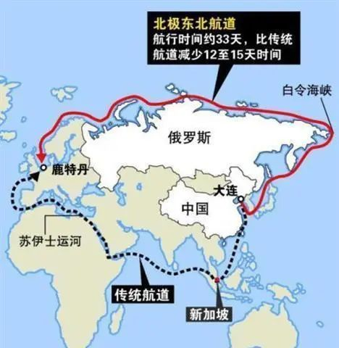
热点与拓展
热点 北极航道
北极航道具有战略、经济与生态三重深远意义：
①它开辟亚欧北美间“冰上丝绸之路”，将极大降低地缘政治风险干扰；
②可使东亚至北欧海运成本降低，运输效率提升，并带动北极资源开发、港口基建等；
③相比传统航线，北极航道“短平快”特性更可缓解全球碳排放压力。

Slide 58
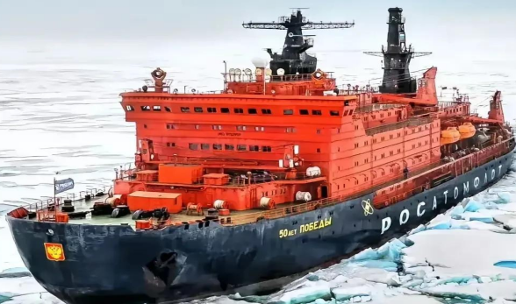
热点与拓展
热点 北极航道
北极航道的优势
①航程缩短，成本降低
②避开传统航线风险
③资源开发潜力
北极航道的缺点
①通航时间短；
②冬季海冰深厚；
③需搭配专业破冰船；
④对船舶钢材要求高；
⑤沿岸补给不足。

Slide 59
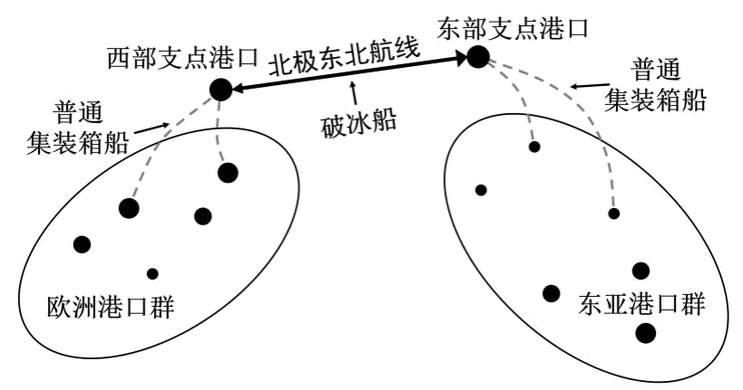
热点与拓展
考向 北极航道
（2025·广东广州·模拟预测）钟摆式运输模式是指选定若干港口作为关键节点，通过船只在这些港口之间进行往返运输。在北极东北航线东西两端，选定两个港口作为支点。在支点港口之间无冰海域，采用普通集装箱船舶进行运输；在北极东北航线冰冻海域，根据冰情选用破冰船进行作业（下图）。完成下面小题。
1．北极东北航线的最佳通航期为（ ）
A．4-5月 B．6～7月 C．8-9月 D．10-11月
C
【解析】1．北极地区海冰的融化情况决定航线的通航条件，海冰融化范围较大，更利于航行。北半球陆地一年之中7月气温最高，海洋比热容大，升温较陆地更慢，8-9月北极地区海冰大量融化，海冰对航行的阻碍最小，是北极东北航线一年中最适合通航的时期，C正确，排除ABD。故选C。

Slide 60
热点与拓展
考向 北极航道
（2025·广东广州·模拟预测）钟摆式运输模式是指选定若干港口作为关键节点，通过船只在这些港口之间进行往返运输。在北极东北航线东西两端，选定两个港口作为支点。在支点港口之间无冰海域，采用普通集装箱船舶进行运输；在北极东北航线冰冻海域，根据冰情选用破冰船进行作业（下图）。完成下面小题。
2．北极东北航线钟摆运输模式的优势有（ ）
①保障运输连续性 ②扩大市场范围
③缩短航线，降低成本 ④实现陆海联运
A．①② B．①③ C．②④ D．③④
B
【解析】2．据材料可知，在北极东北航线冰冻海域，根据冰情选用破冰船进行作业，在无冰海域采用普通集装箱船舶进行运输，通过不同船只适应不同海域状况，能够保障运输在不同季节、不同海冰条件下持续进行，①正确；钟摆式运输模式主要是在选定的港口之间往返运输，并没有直接体现出对市场范围的扩大，②错误；钟摆式运输模式通过在关键节点港口间往返运输，进一步缩短了运输路径，减少了航行里程，从而降低了运输成本，③正确；材料及图中所展示的钟摆式运输模式主要是在海上不同港口间通过不同船舶进行运输，没有体现陆海联运，④错误。综上，B正确，排除ACD。故选B。

Slide 61

04 真题溯源·考向感知

Slide 62


真题溯源·考向感知
【定方向】（2025·浙江1月选考）甲、乙两地天文爱好者进行太阳高度观测。具体做法：在平坦地面上方水平放置一块有一个小孔的遮光板，太阳光透过小孔投影到地面上，形成较清晰的太阳投影。下图为两地天文爱好者在两分、两至日正午时刻，在同高度用相同遮光板观测到的太阳影像地面投影。完成下面小题。
1．若冬至日，甲、乙两地日落时世界时相同，则甲位于乙的（ ）
A．东南 B．东北 C．西北 D．西南
A
材料信息
具体分析
得出结论
甲图中两至两分日有三天正午太阳投影在小孔垂直投影点的南侧，一天在其北侧
说明甲地位于赤道与南回归归之间，且靠近南回归线
冬至日，甲、乙两地日落时世界时相同（假设世界时即0°经度地方时为18时），甲位于南半球，昼长夜短，日落地方时晚于18时，在0°经线以东，乙位于北半球，昼短夜长，日落地方时早于18时，在0°经线以西，故甲在乙的东边。
甲地位于乙地的东南方向
乙图中两至两分日有三天正午太阳投影在小孔垂直投影点的北侧，一天在其南侧
说明乙位于赤道与北回归线之间，且靠近北回归线，故甲在乙的南侧；
故选A

Slide 63





真题溯源·考向感知
【定位置】（2023·江苏卷）2022年4月27日黎明时分,某地出现 金星、火星、木星与土星“四星伴月”的天文现象。此时中国空间站过境该地上空，与“四星伴月”同框，形成壮美景观。下图为“某时刻中国空间站在轨位置上方俯视示意图”。据此完成下面小题。
C
2．与图示时刻中国空间站在轨位置相符的是（ ）
A B C D
材料信息
具体分析
得出结论
由陆地轮廓形状可知图中极点为南极点，因此可知图中90°为东经度，图中每相邻两条经线经度相差30°
读选项图中经度只有C符合
中国空间站位于120°E以东附近
故C正确

Slide 64

真题溯源·考向感知
【比例尺】（2023·海南卷）人口重心是指区域空间中人口数量可维持空间均衡的受力点，其时序变化可反映区域发展的空间演变轨迹。随着西部大开发、中部崛起等国家发展战略的实施，区域内人口重心迁移明显。图示意1978—2018年我国中部和西部地区人口重心迁移轨迹。据此完成下面小题。
B
3．下列关于2003-2008年我国中部和西部地区人口重心迁移的描述，正确的是（ ）
A．人口重心移动速度西部小于中部 B．人口重心移动距离西部大于中部
C．中部人口重心向西北移动 D．西部人口重心向东南移动
材料信息
具体分析
得出结论
对比2003-2008年中部和西部地区人口重心迁移轨迹，结合图中比例尺判断，人口重心移动距离西部大于中部，时间跨度相同，因此人口重心移动速度西部大于中部，A错误，B正确；
西部地区和中部地区的比例尺不同
故选B
中部人口重心向东北移动，C错误；西部人口重心向西北移动，D错误。

Slide 65

真题溯源·考向感知
【定距离】（2021·江苏卷）公元8世纪开始，基尔瓦逐渐成为非洲东海岸的商贸中心。15世纪初郑和船队曾从不同航线到达基尔瓦。17、18世纪随着世界贸易格局不断改变，基尔瓦商贸地位逐渐衰落。1981年基尔瓦所在地的遗址被列入世界遗产名录。图为“郑和船队航海路线示意图”。据此完成下面小题。
4．郑和船队若每天航行190km，从科伦坡经摩加迪沙至基尔瓦的最短时间约（ ）
A．2周 B．4周 C．6周 D．8周
B
材料信息
具体分析
得出结论
科伦坡到摩加迪沙的航线纬度相差很小，从科伦坡到摩加迪沙大致经过35个经度差
从科伦坡到基尔瓦距离大致为4995km
科伦坡到摩加迪沙航线位于赤道附近，故两地距离可计算为111×35=3885km
4995/190≈27天，接近4周
从摩加迪沙到基尔瓦大致经过10个纬度差
摩加迪沙到基尔瓦大致经过10个纬度差，可计算两地距离为10×111=1110km，
故选B

Slide 66
感谢观看
THANK YOU
讲师：xxx

